Slide 1




Passiiviset hybridipuhdistusratkaisut arktisten valumavesien typen ja raskasmetallien puhdistamiseen
HybArkt

Slide 2
LEVI
HULEVEDEN KÄSITTELYN HYBRIDIPILOTTIRAKENTEEN TEKEMINEN
12.-14.6.2019

Slide 3
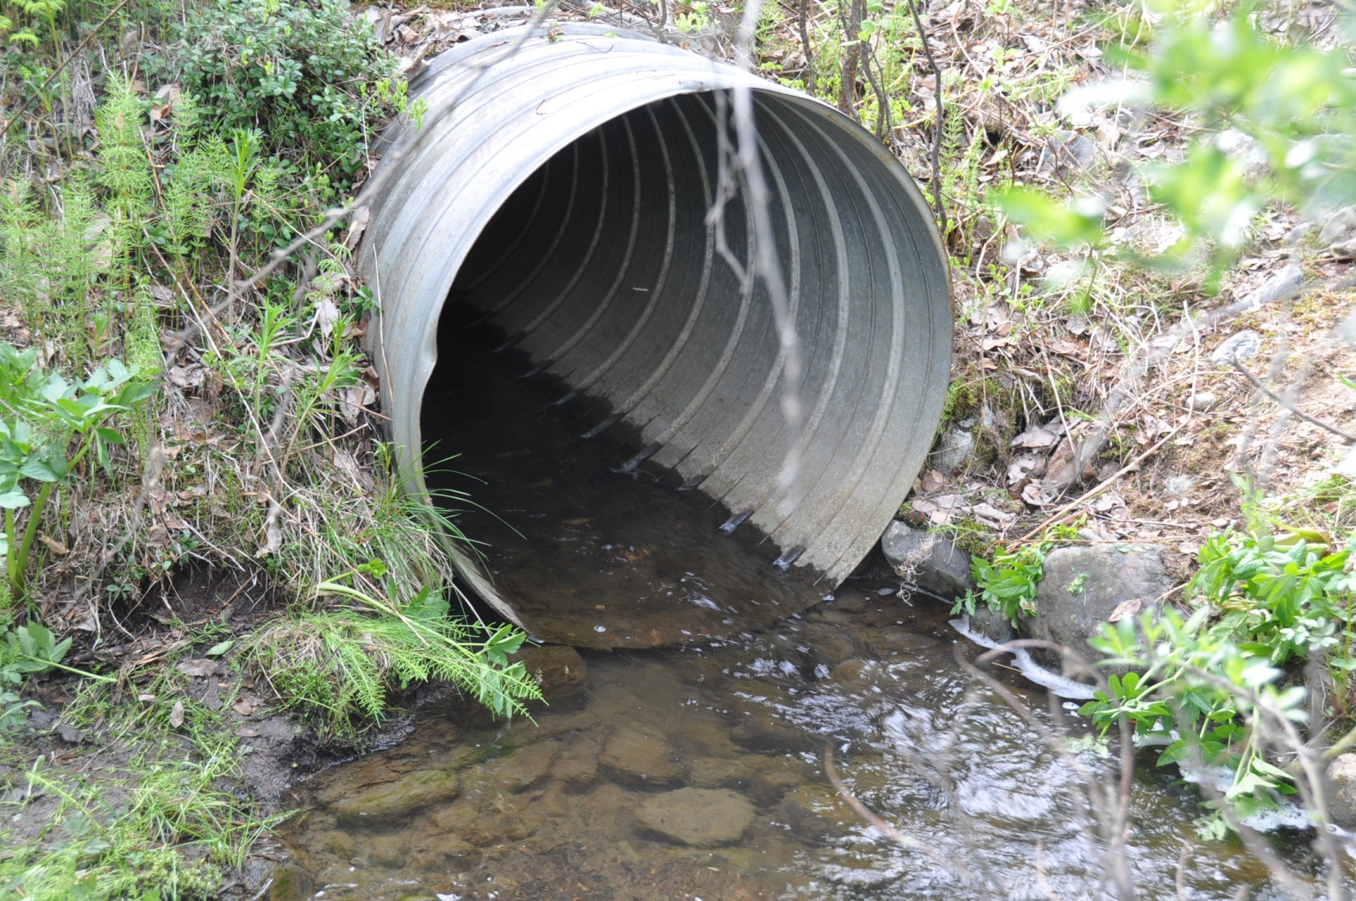
Hulevesialueen purkuputken suu

Slide 4
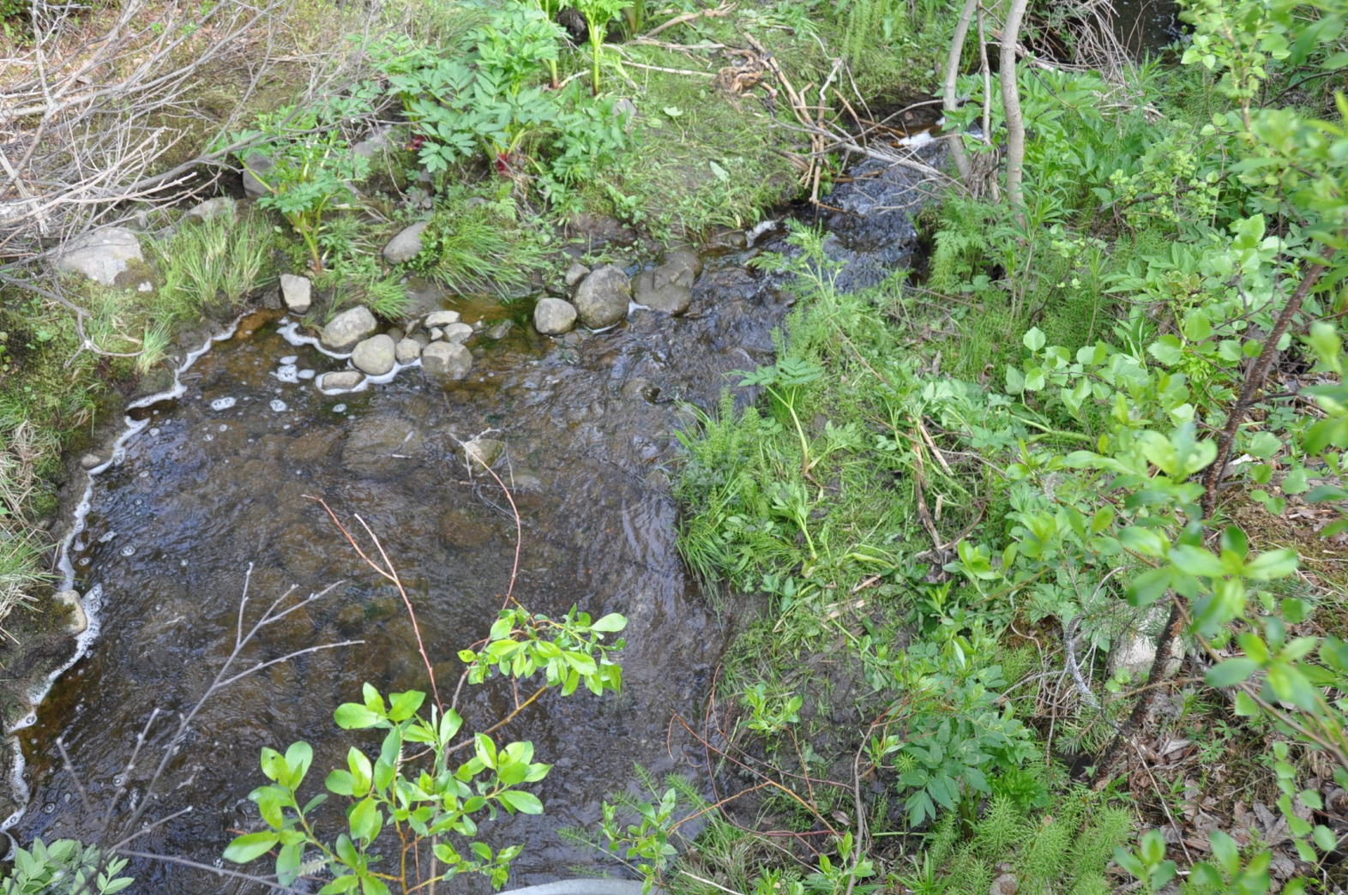
Luontaista näkymää purkuputken suulta katsottuna

Slide 5
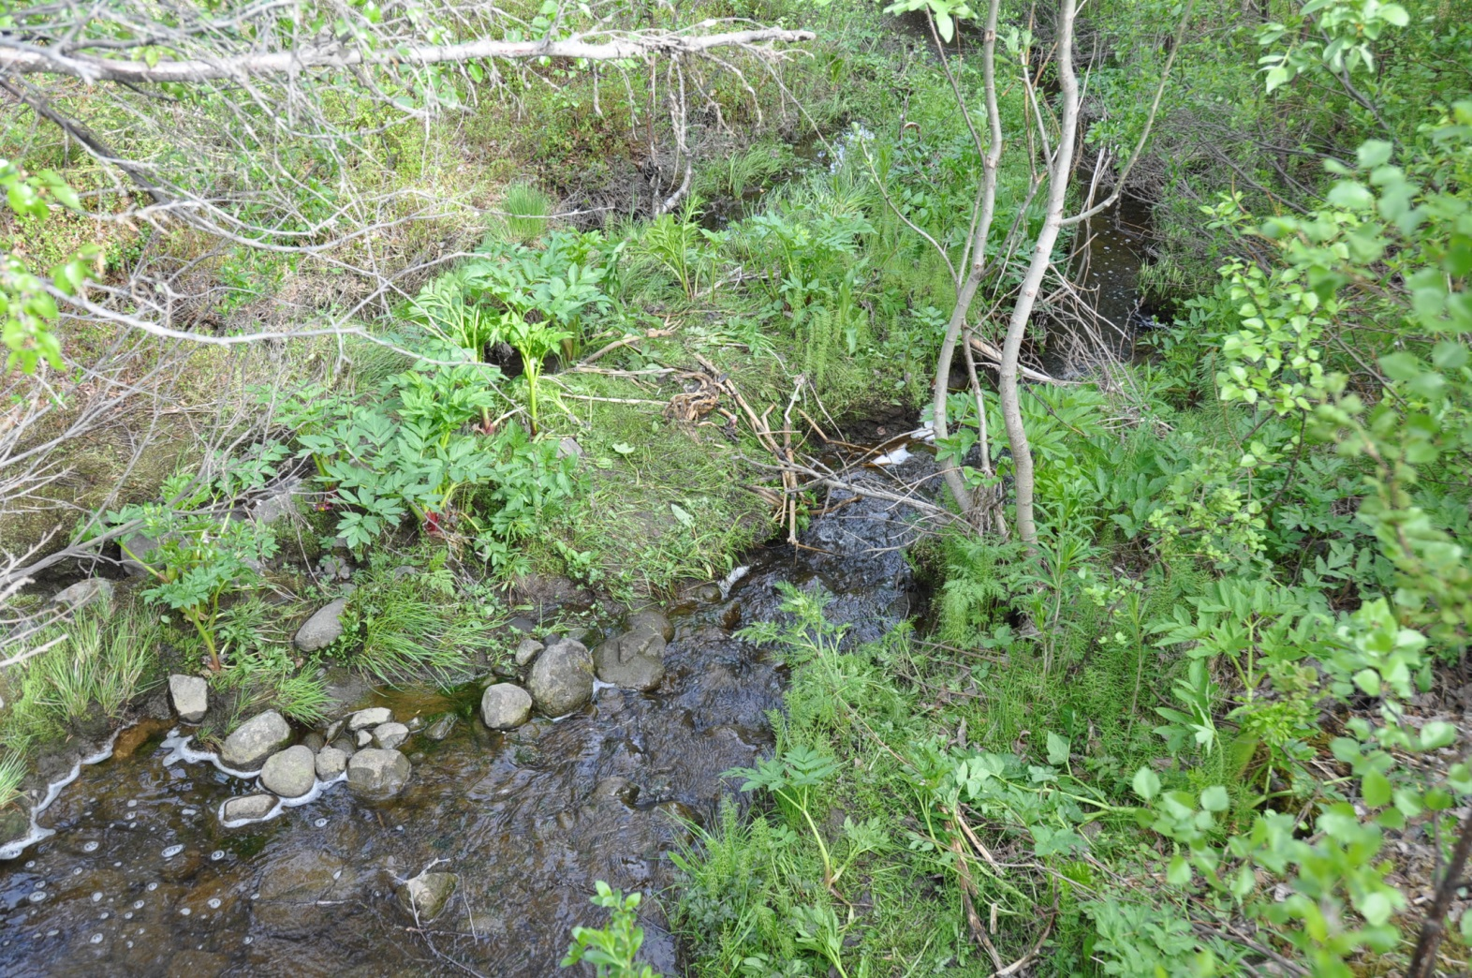

Slide 6
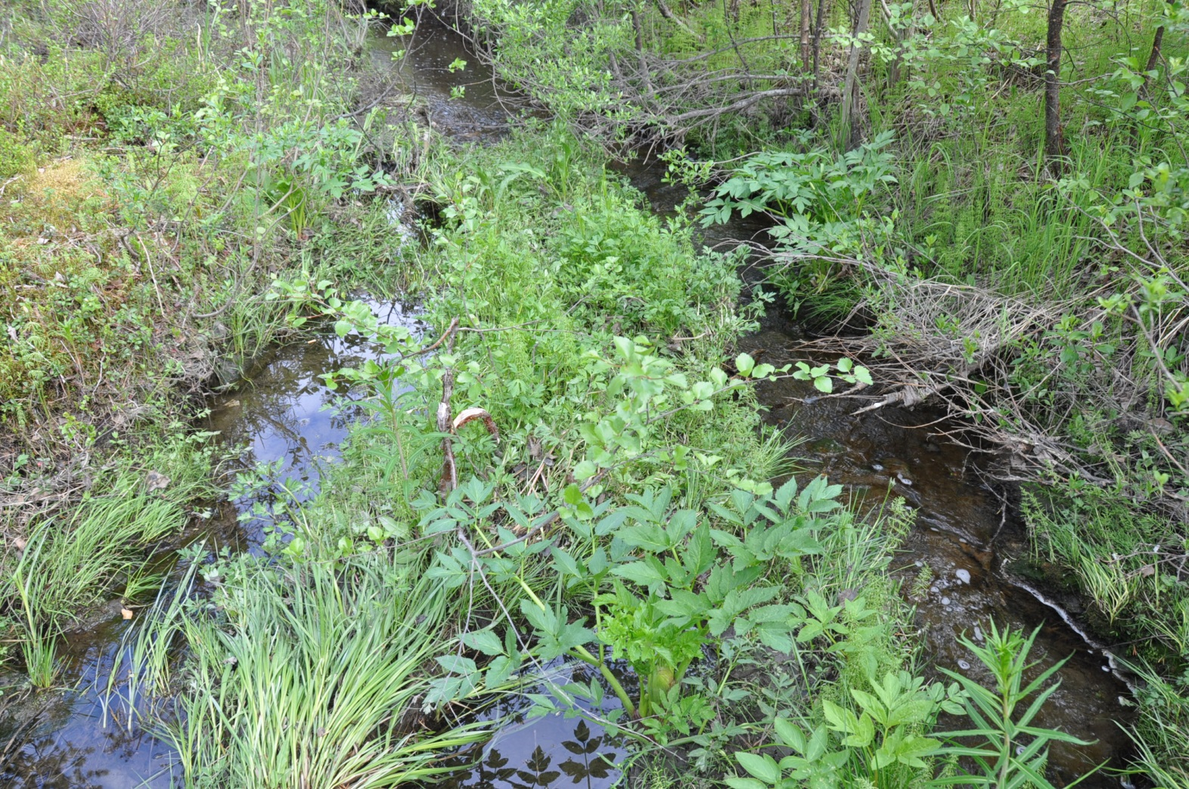

Slide 7
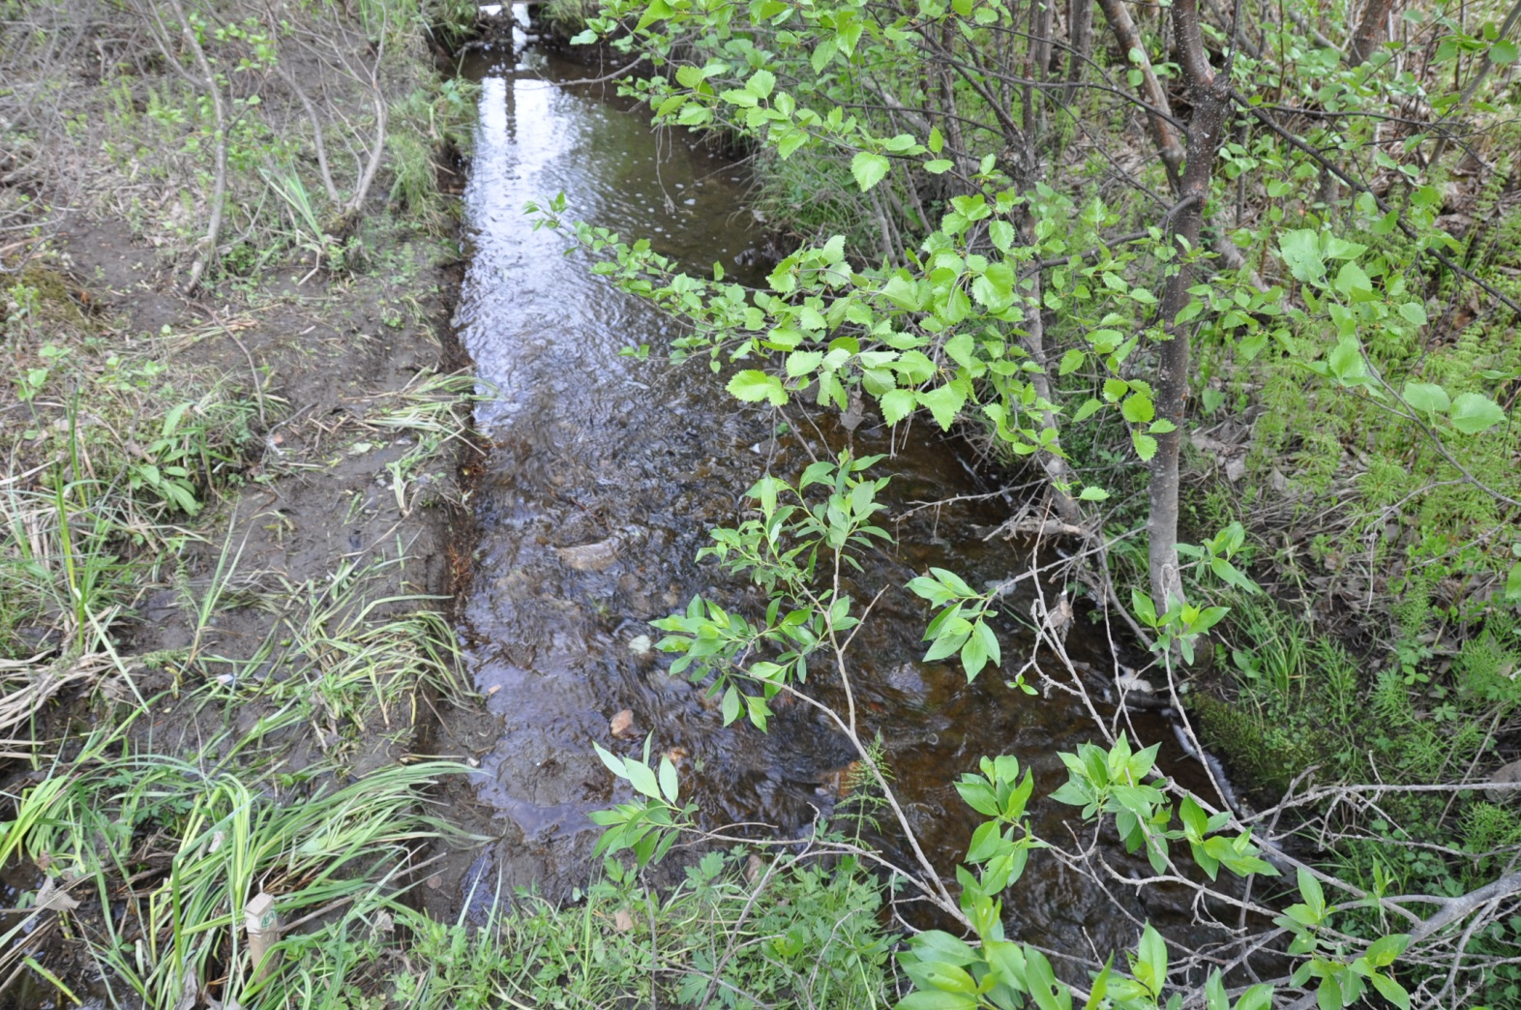
Tuleva sedimentaatioallas

Slide 8
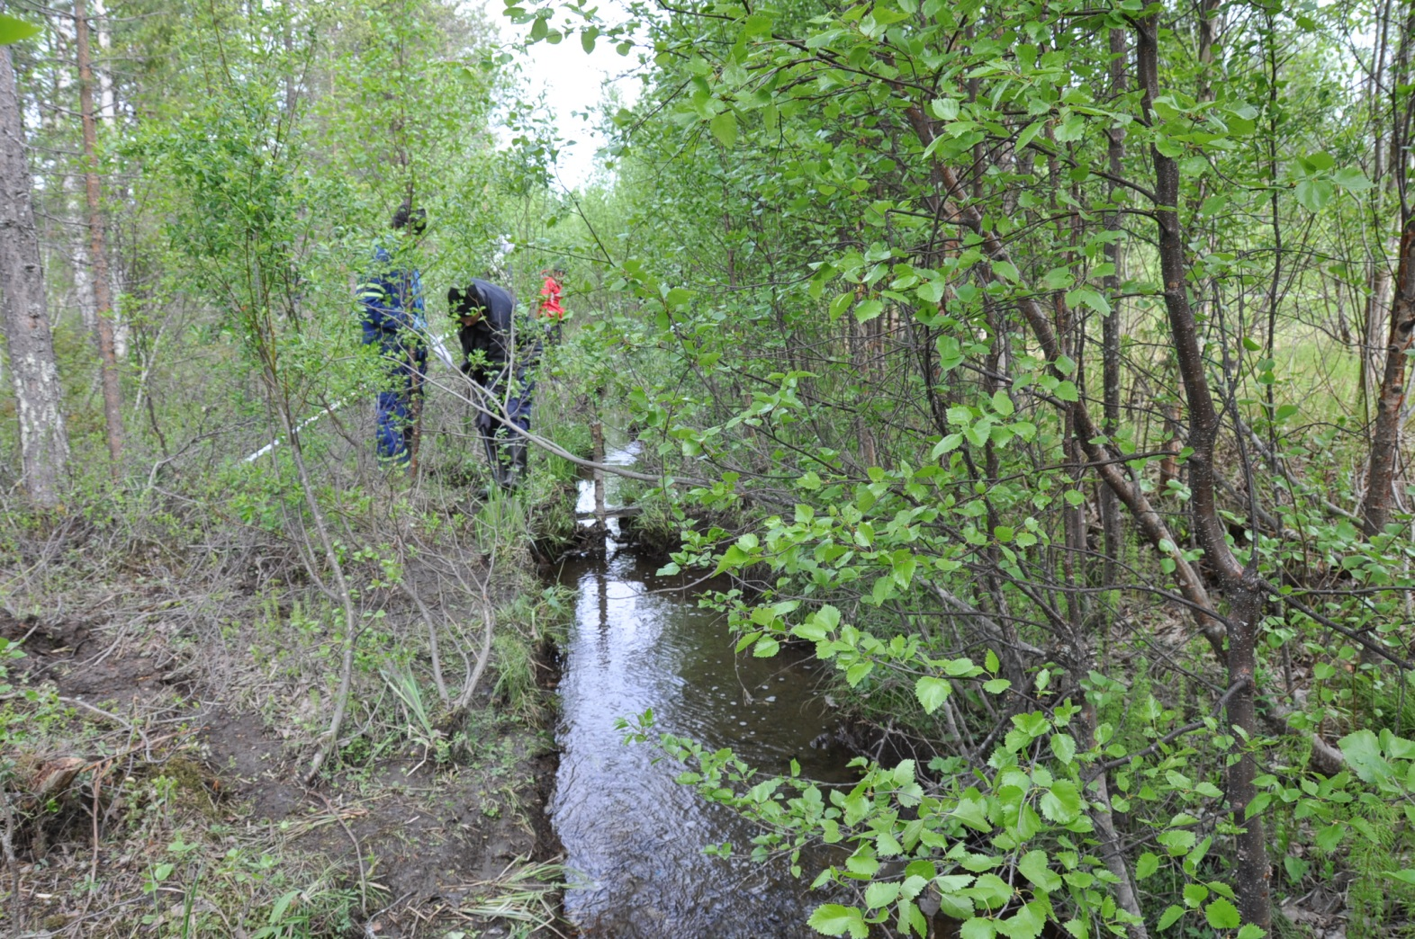
V-padon suunnittelua

Slide 9
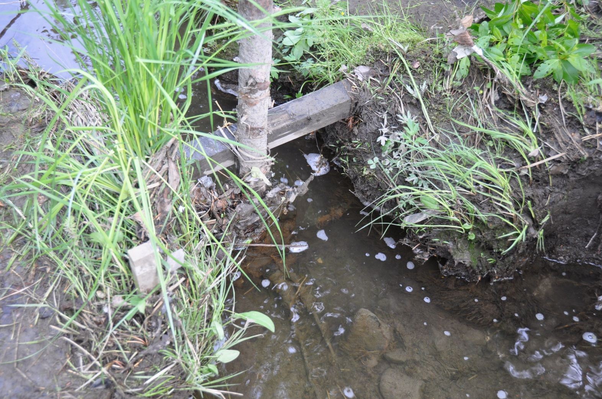
V-padon asennuskohta

Slide 10
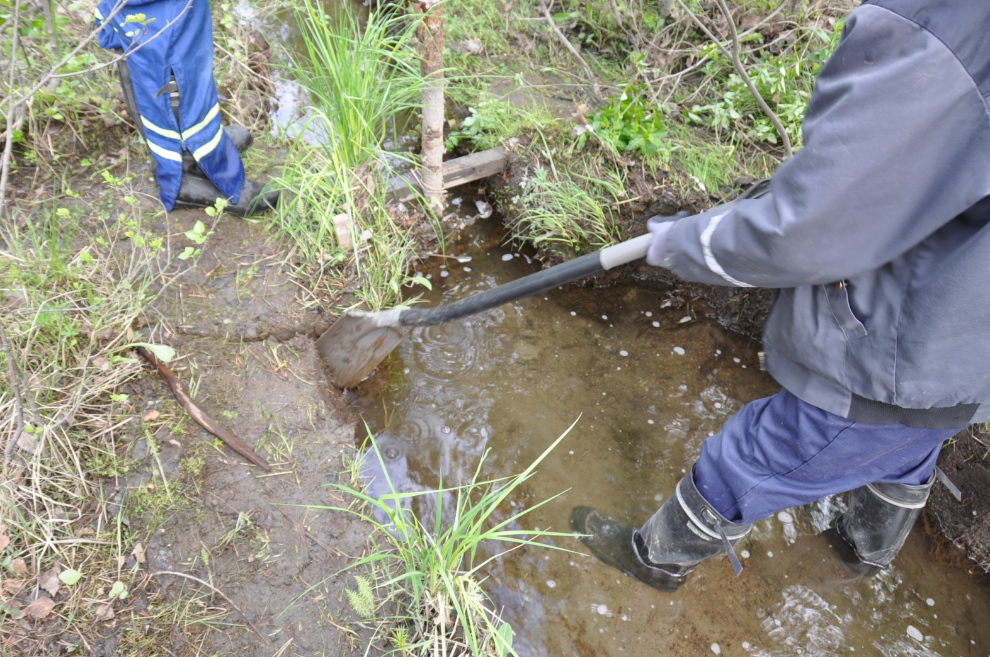

Slide 11
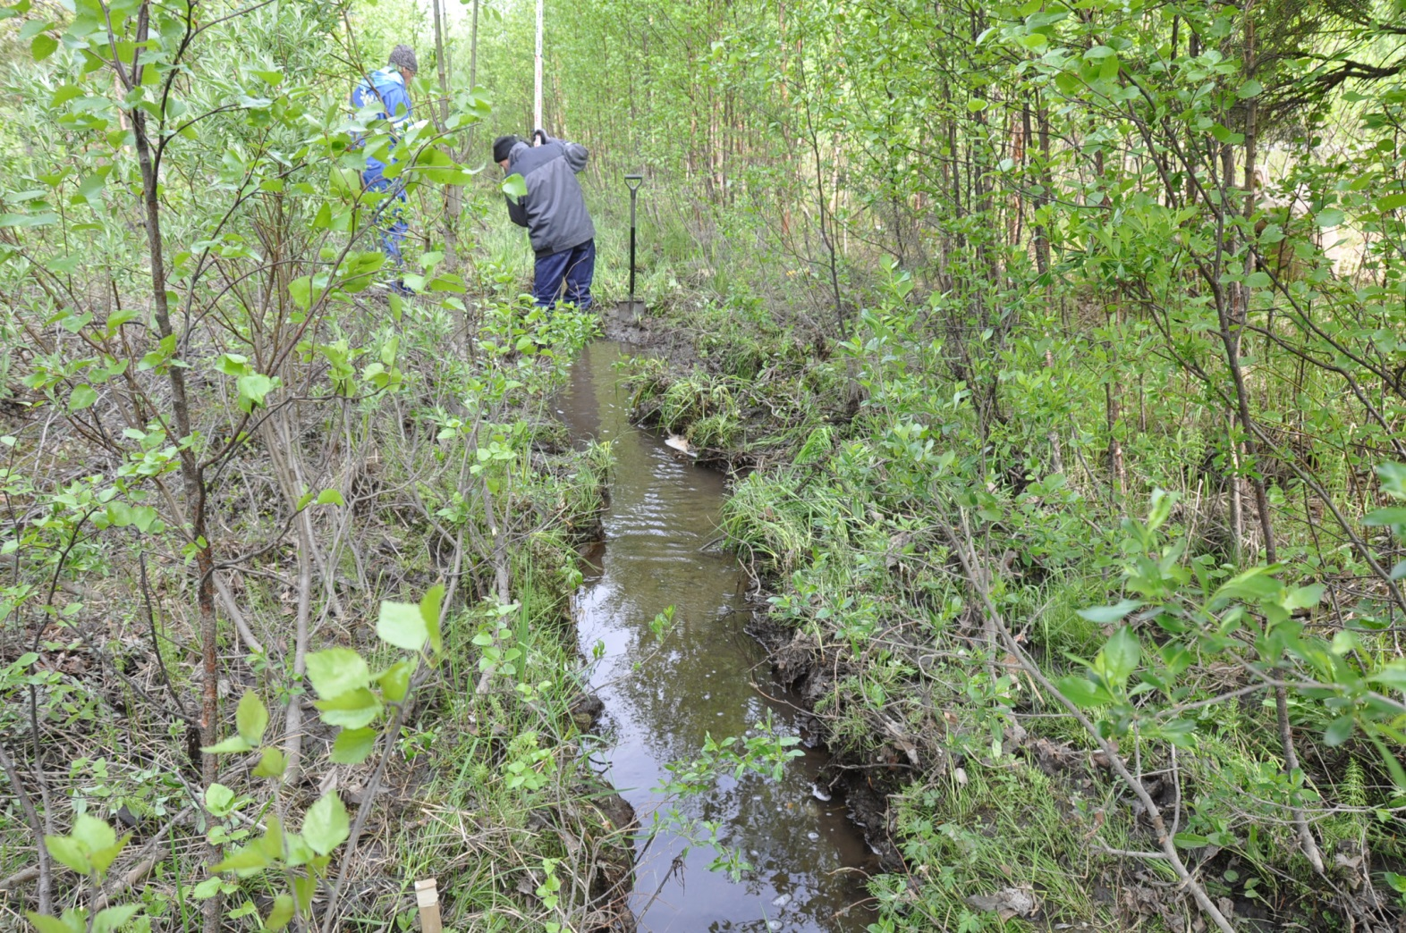
Tulevan sammalyksikön patokohdan tasokorkeus mittausta

Slide 12
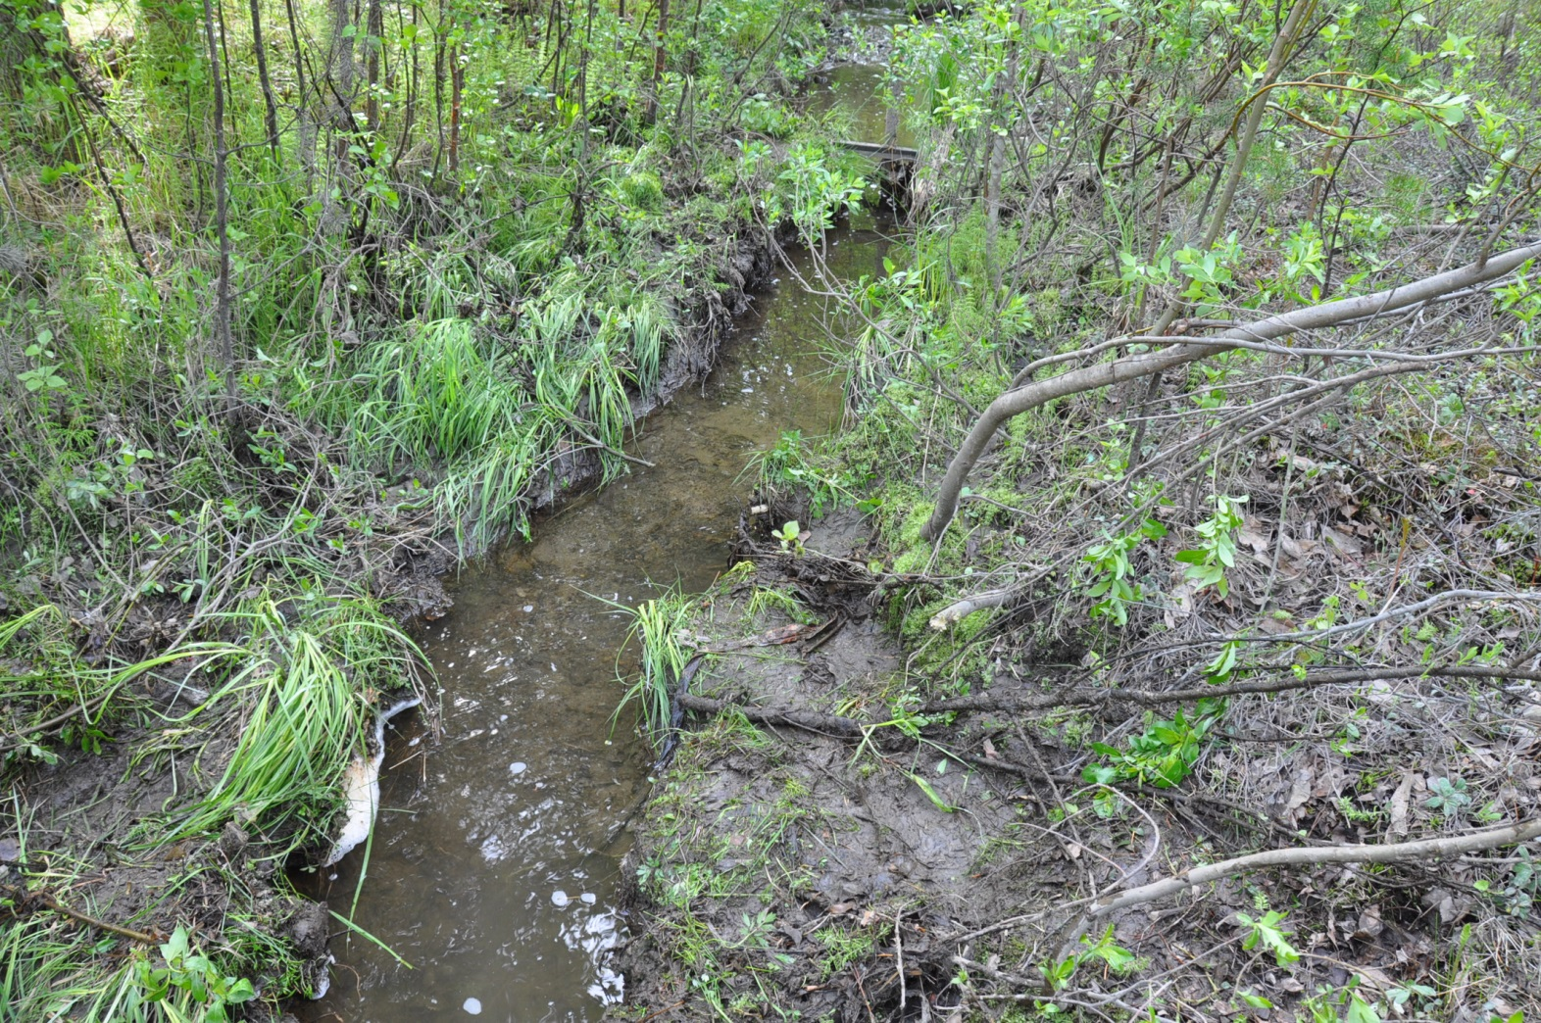
Tulevan v-padon alapuoli

Slide 13
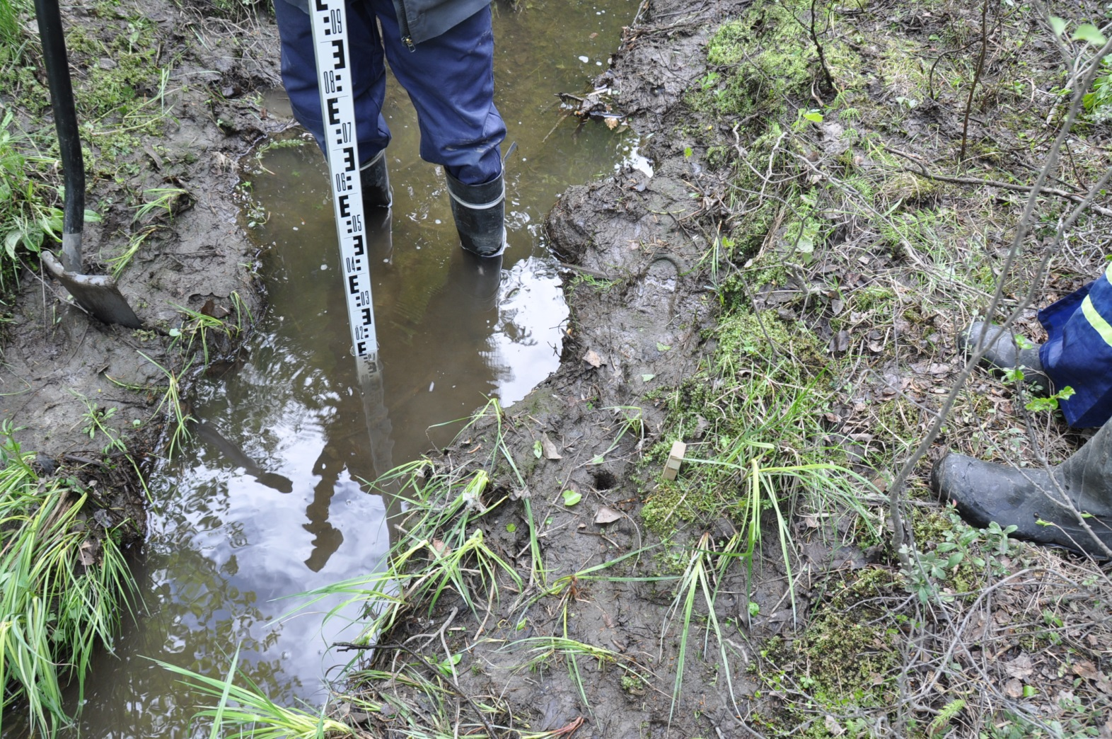
TulavaTuleva sammalyksikön patokohta

Slide 14
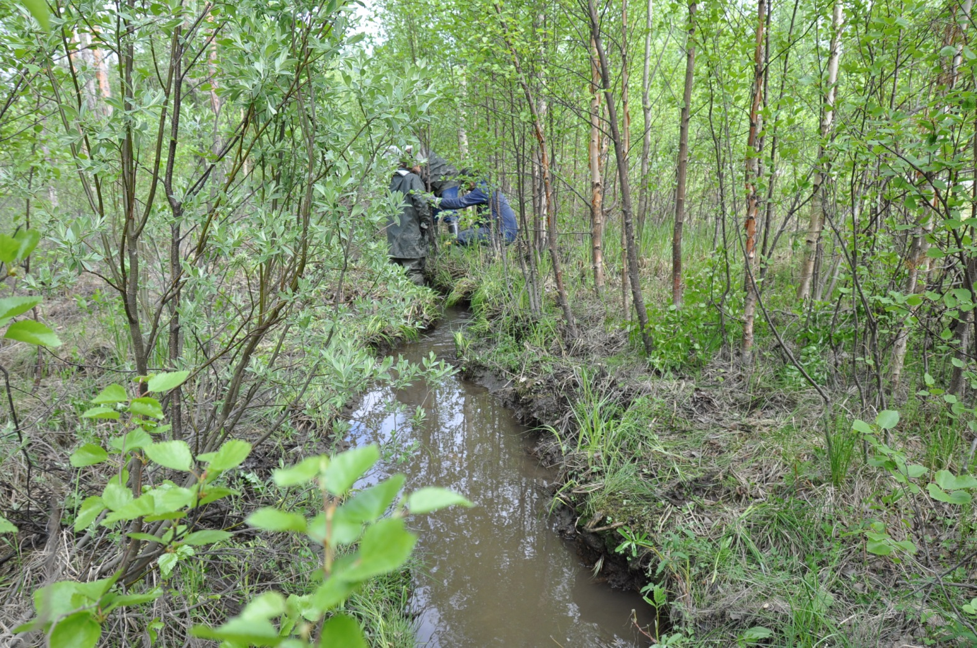
Ojan raivausta

Slide 15
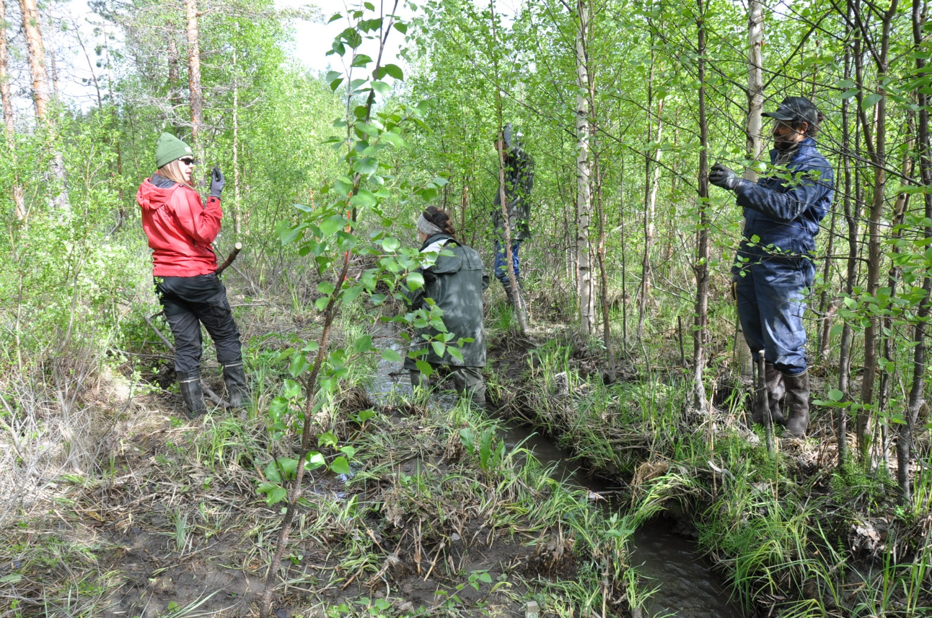

Slide 16
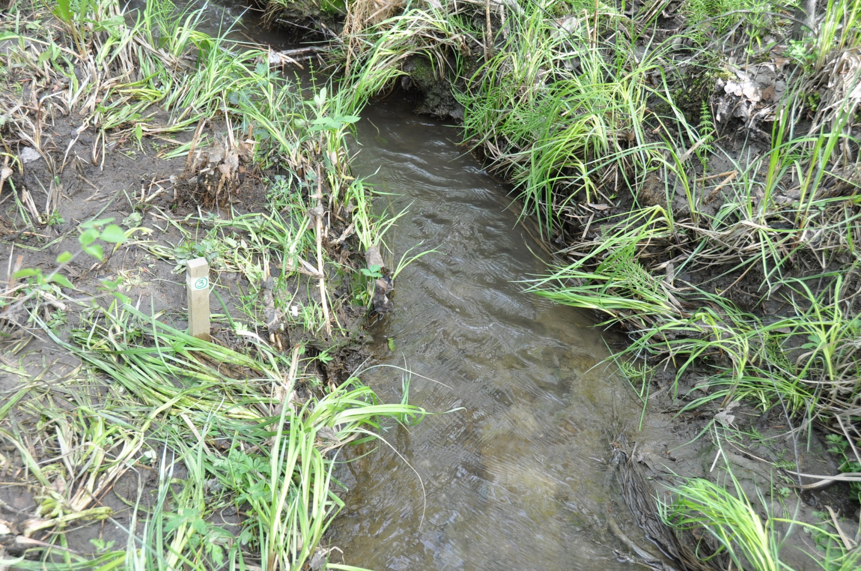
Tuleva patokohta, sienihakeyksikkö

Slide 17
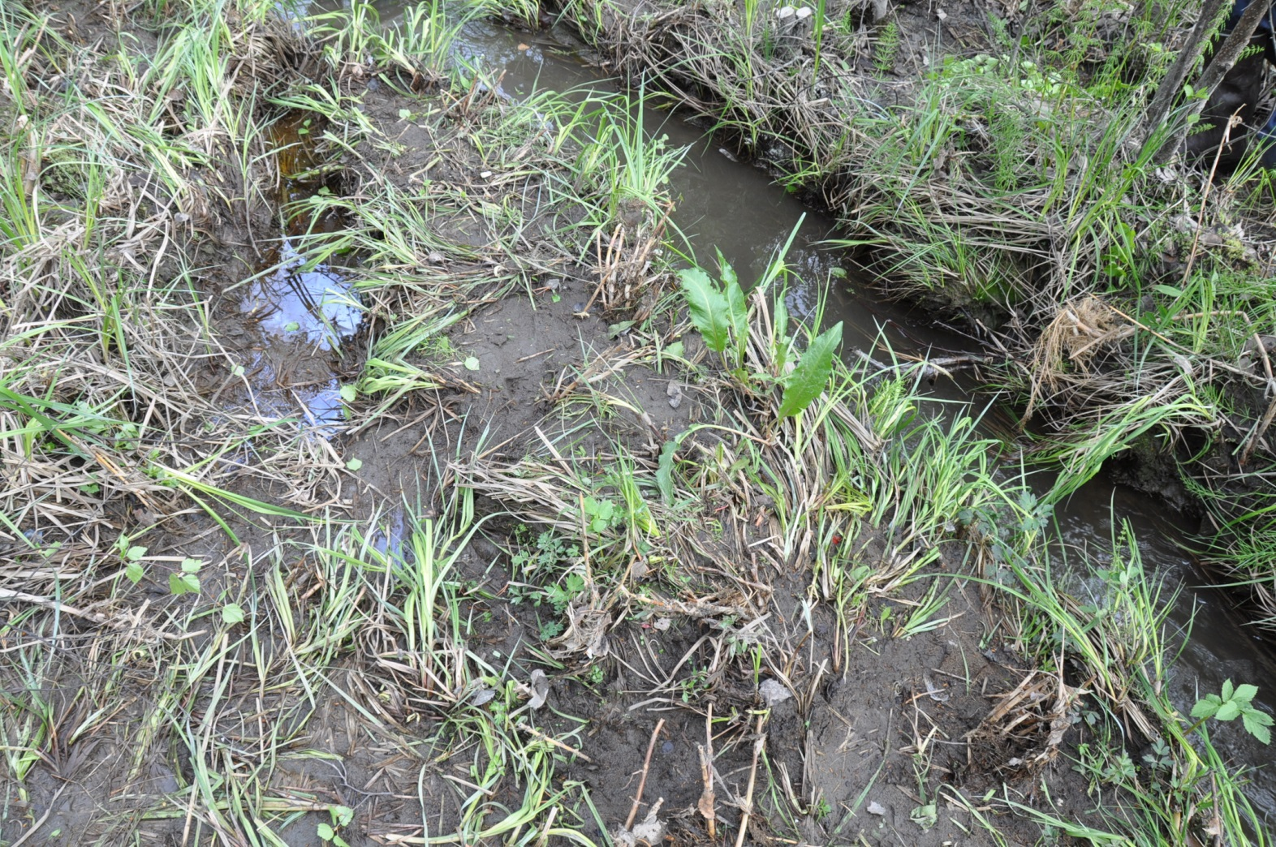
Istutettua järviruokoa

Slide 18
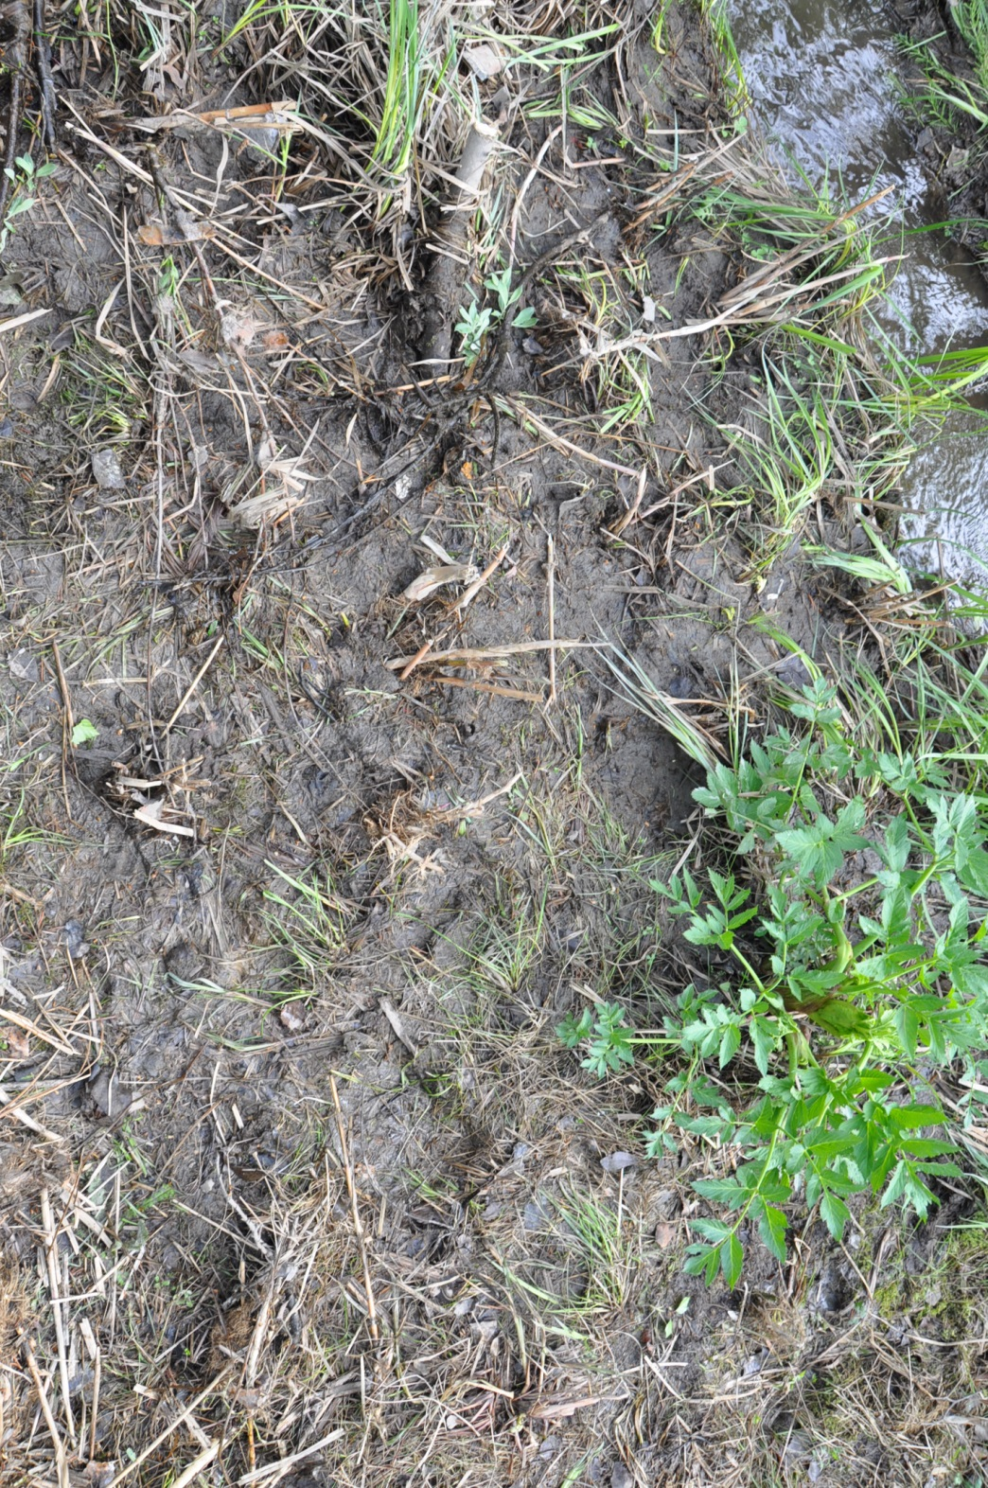

Slide 19
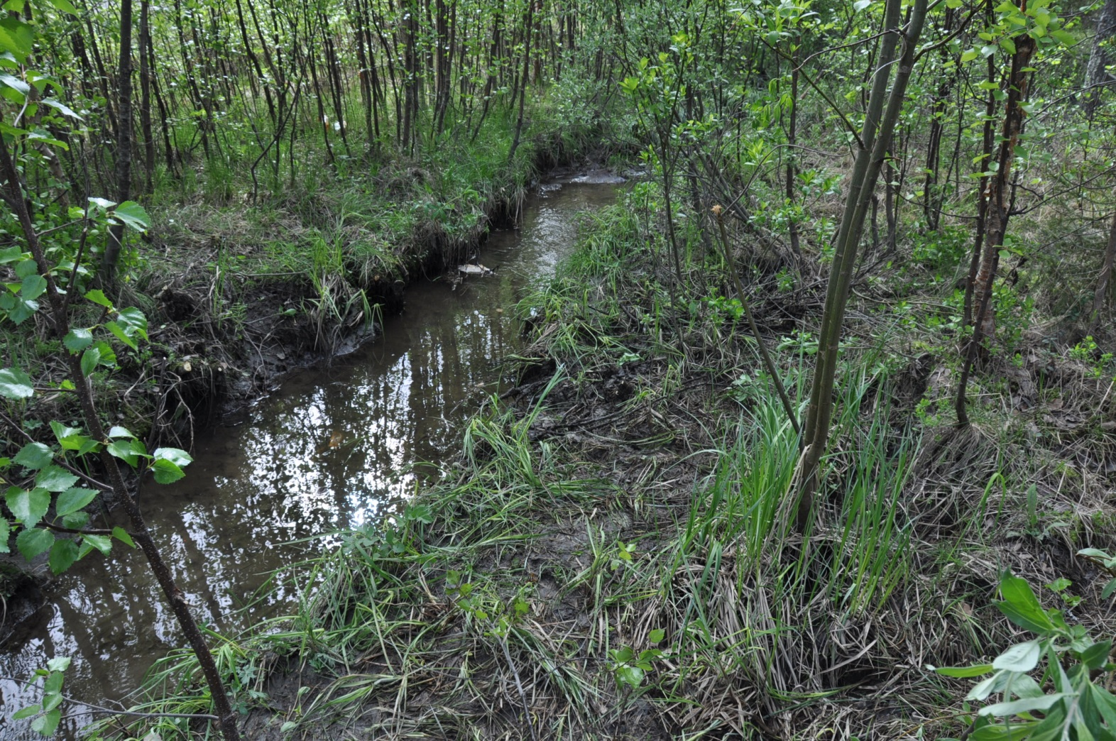

Slide 20
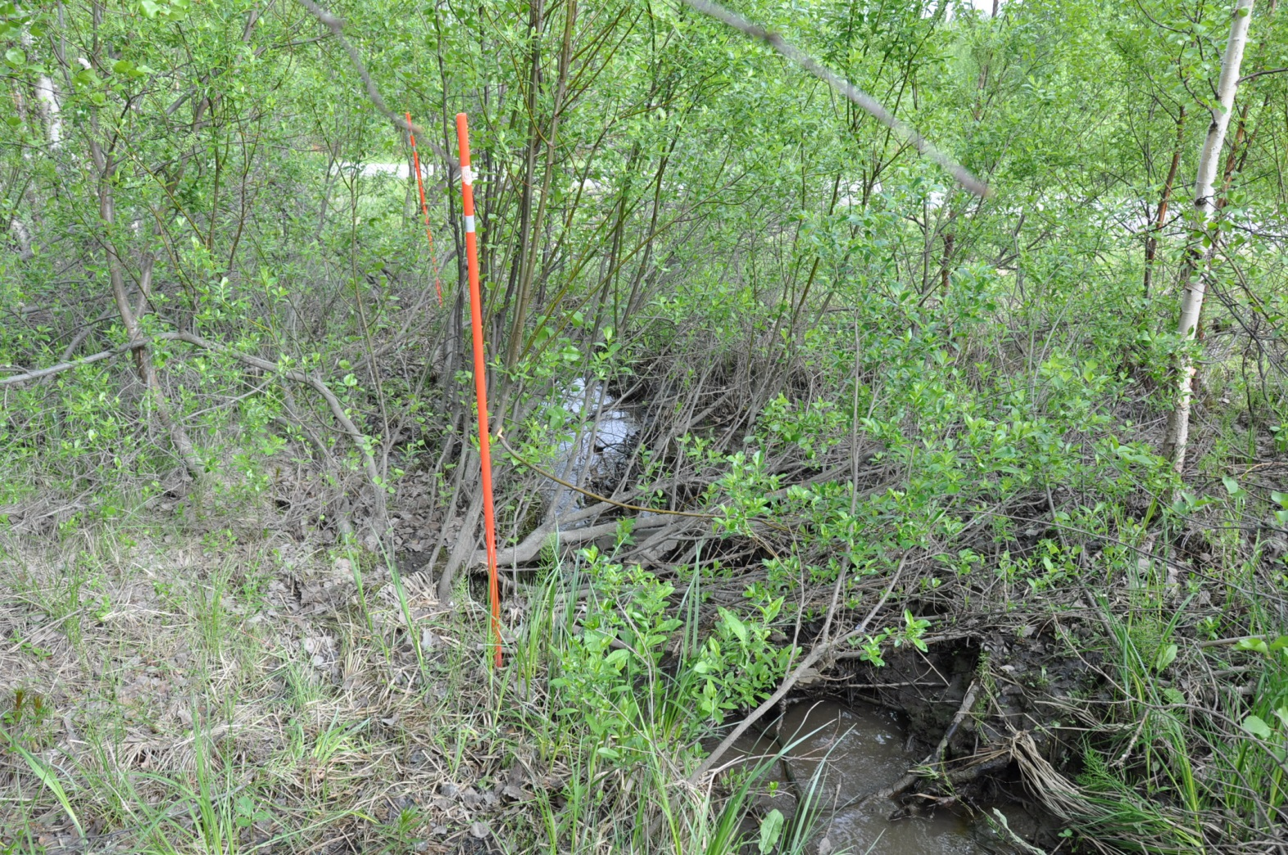
Tuleva kutusoraikko

Slide 21
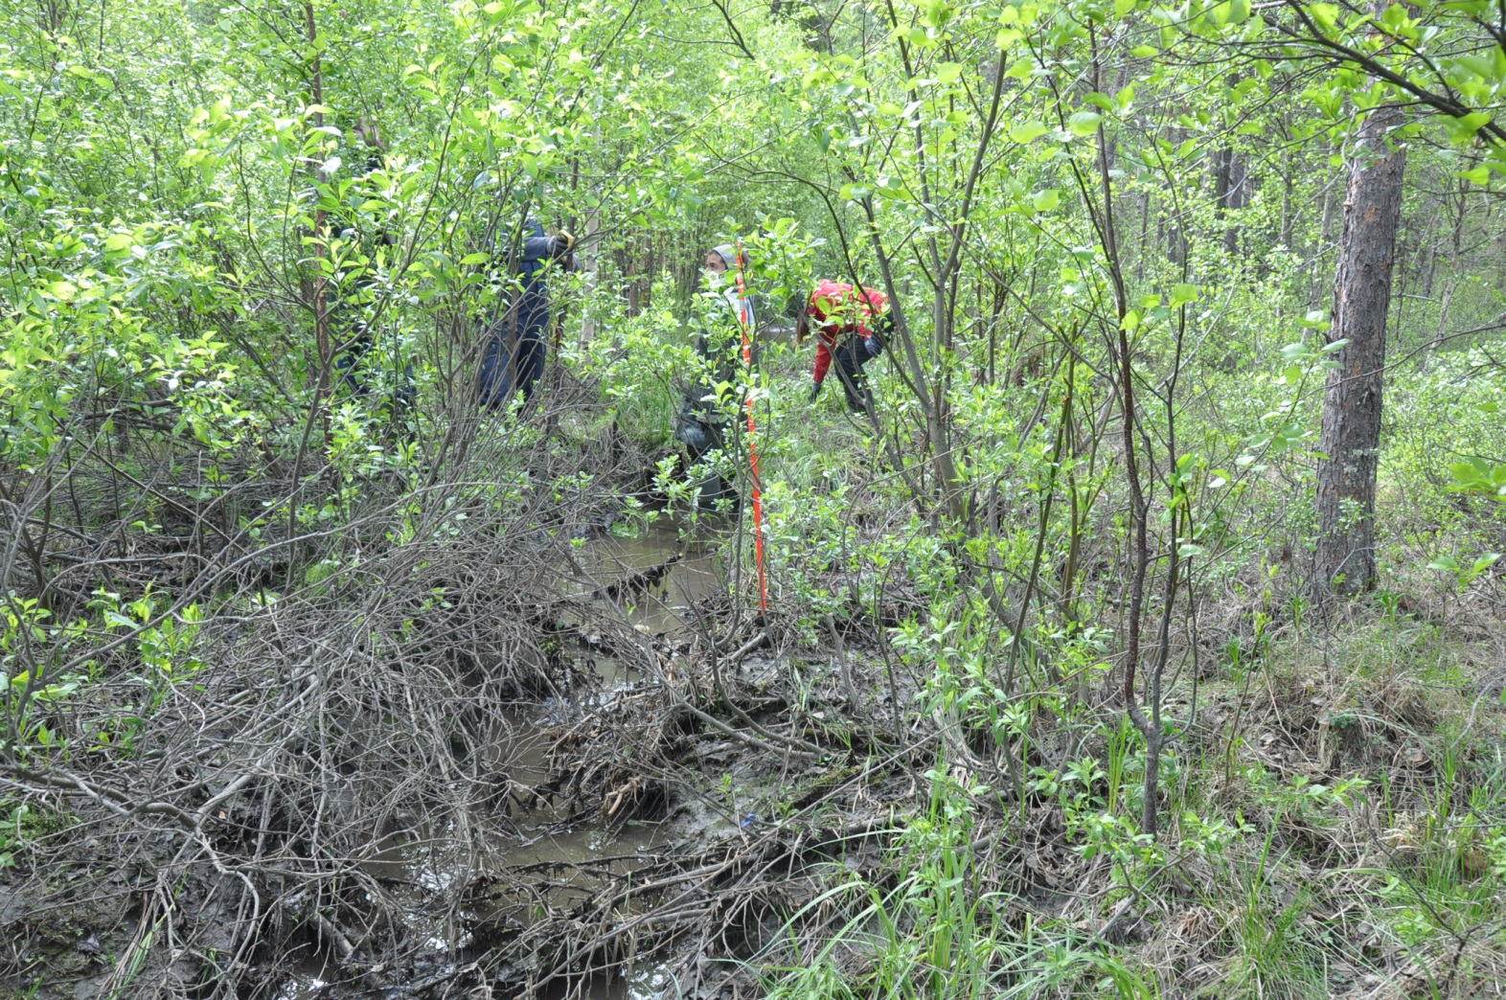

Slide 22
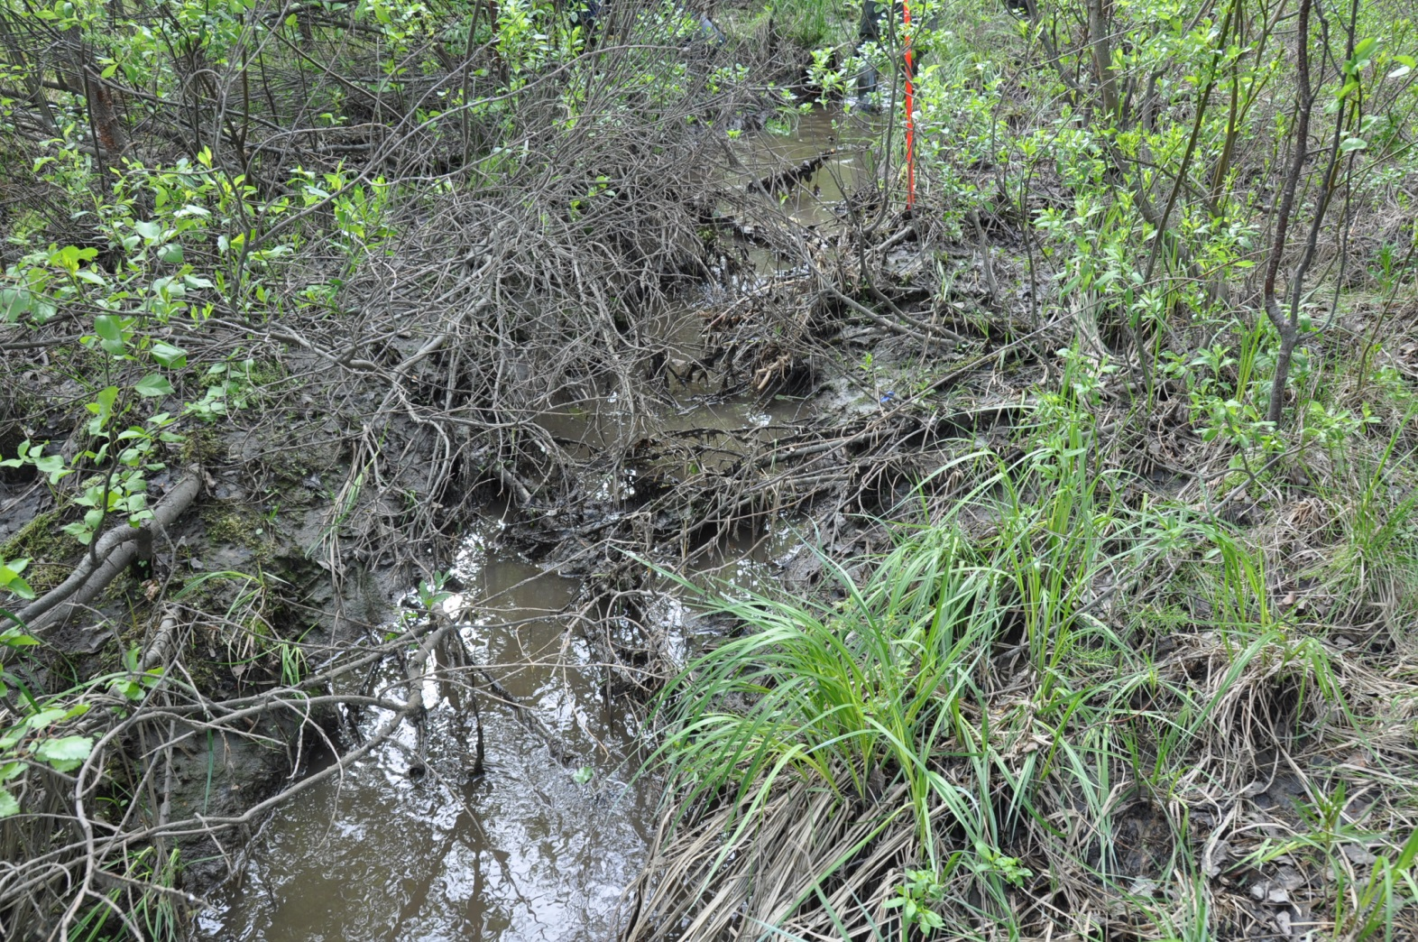

Slide 23
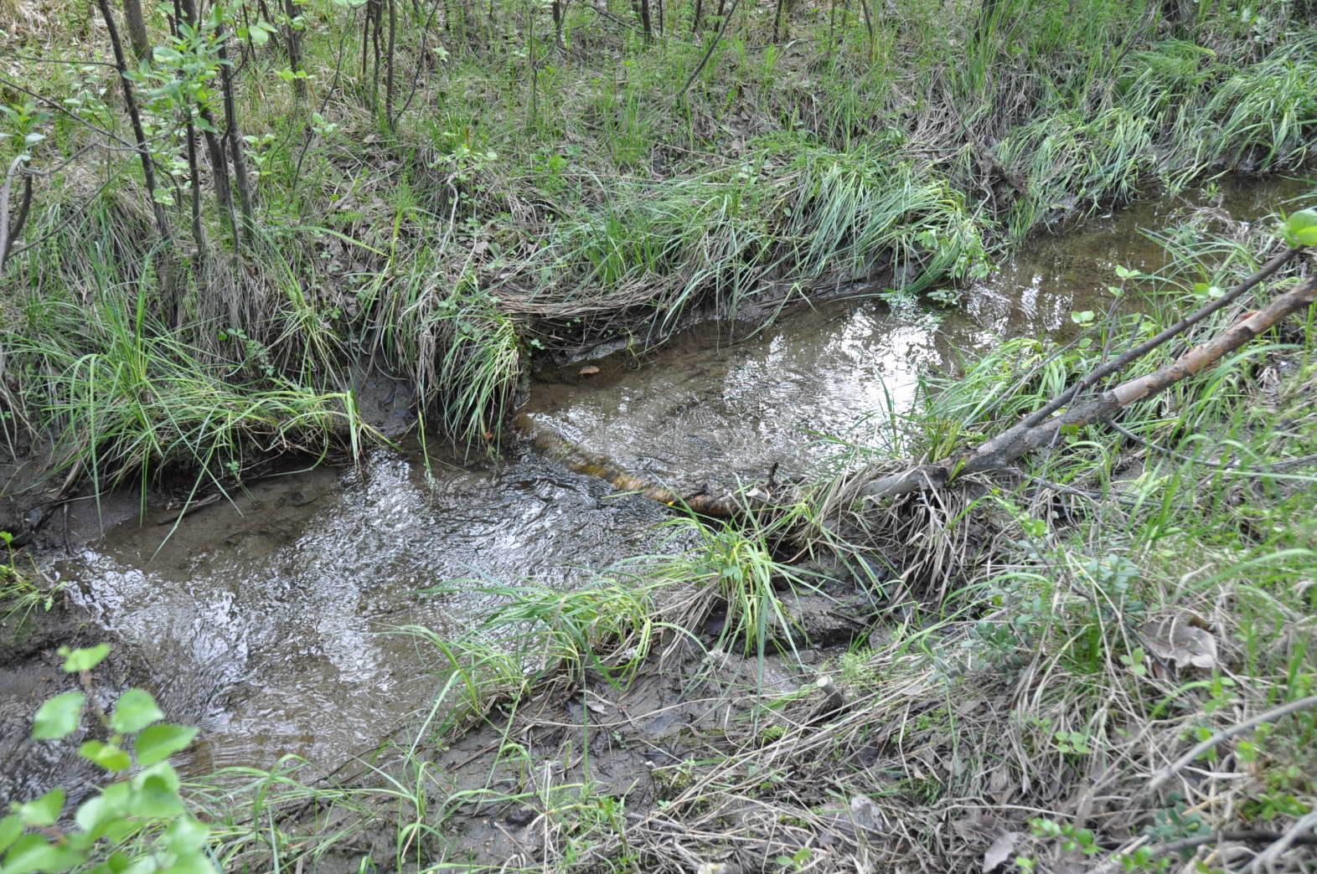
Näkymä raivauksen jälkeen

Slide 24
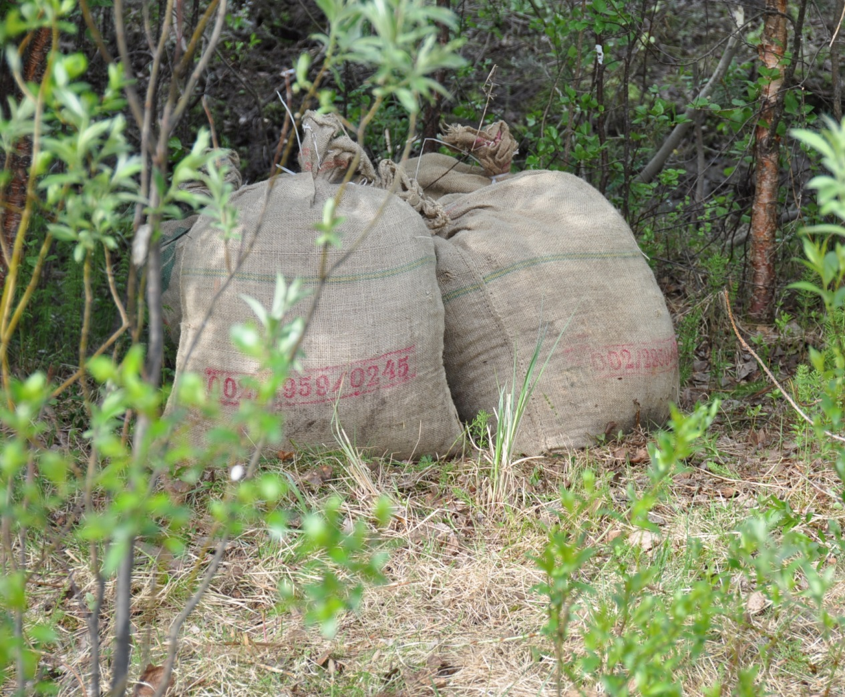
Sienihakkeet

Slide 25
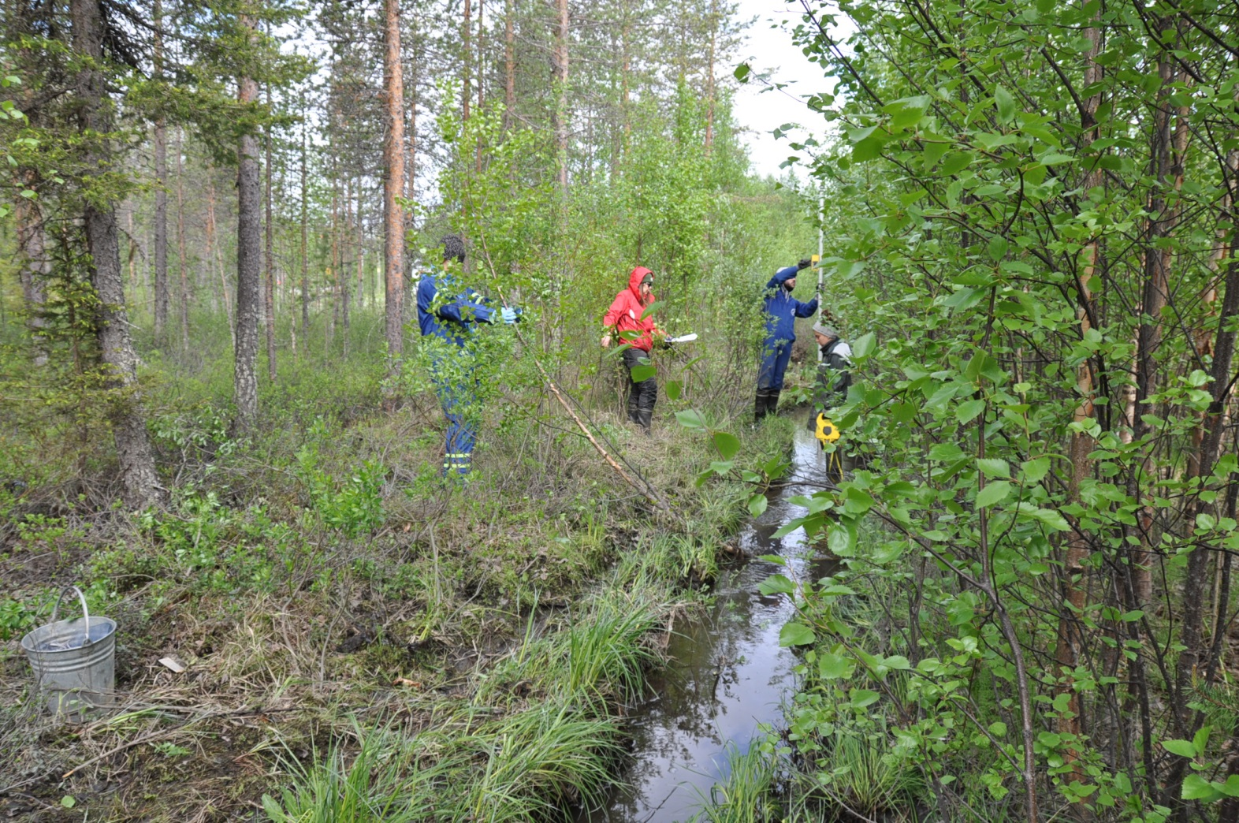
Korkeustasojen mittausta

Slide 26
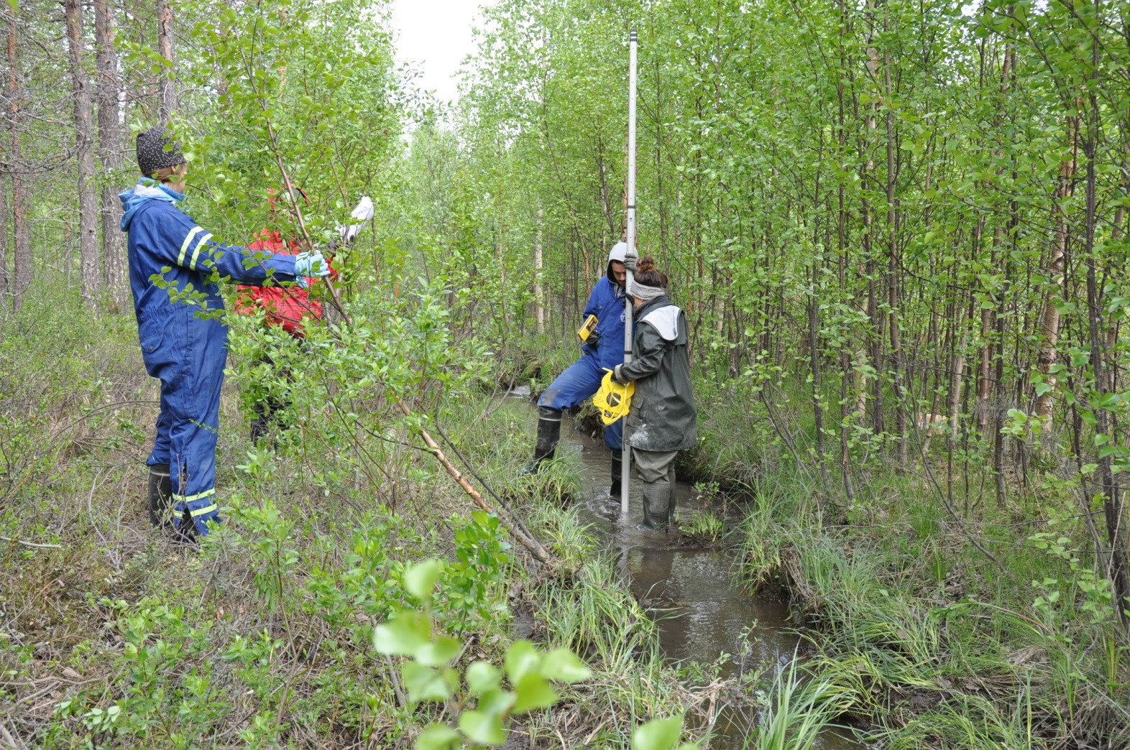

Slide 27
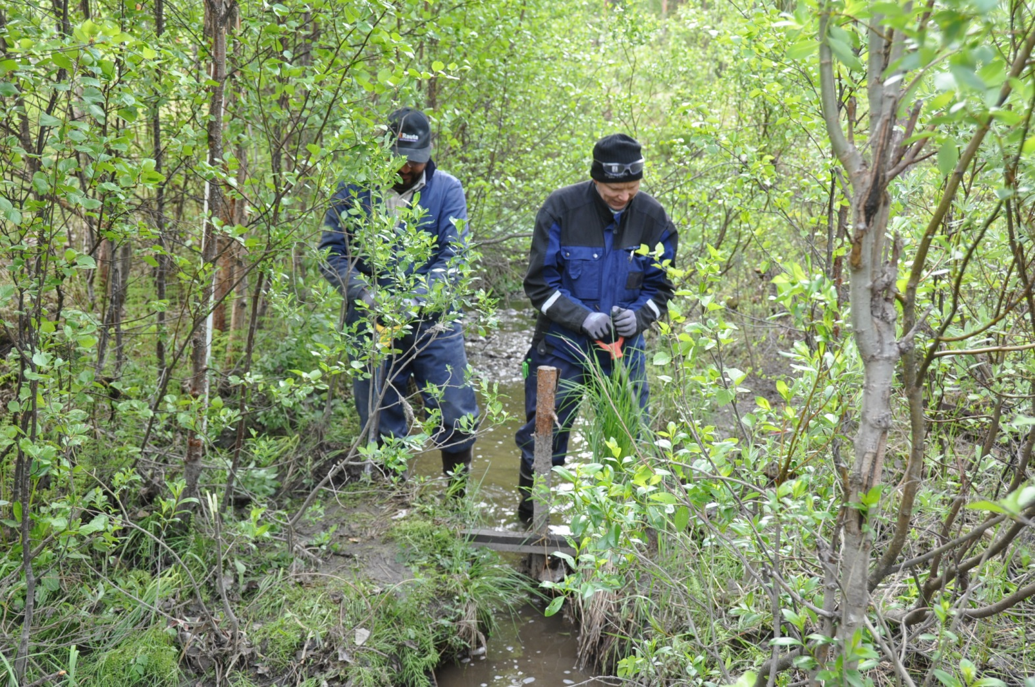
V-padon suunnittelua ja rakennusvaiheita

Slide 28
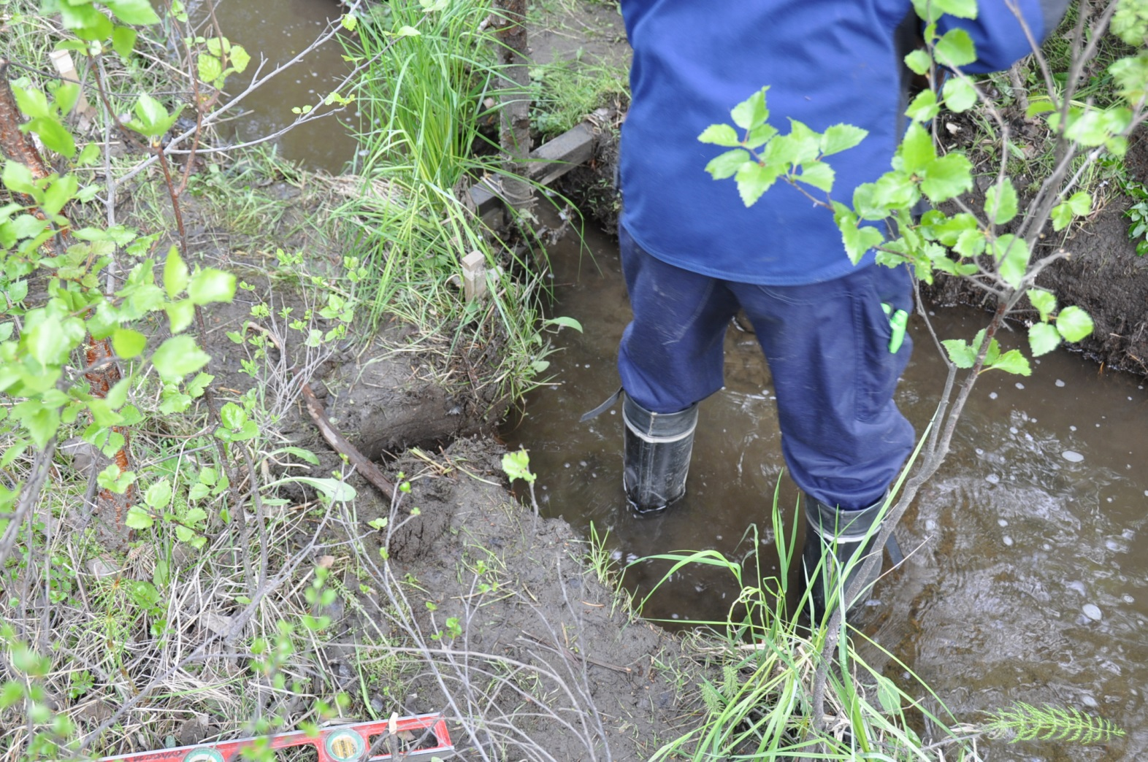

Slide 29
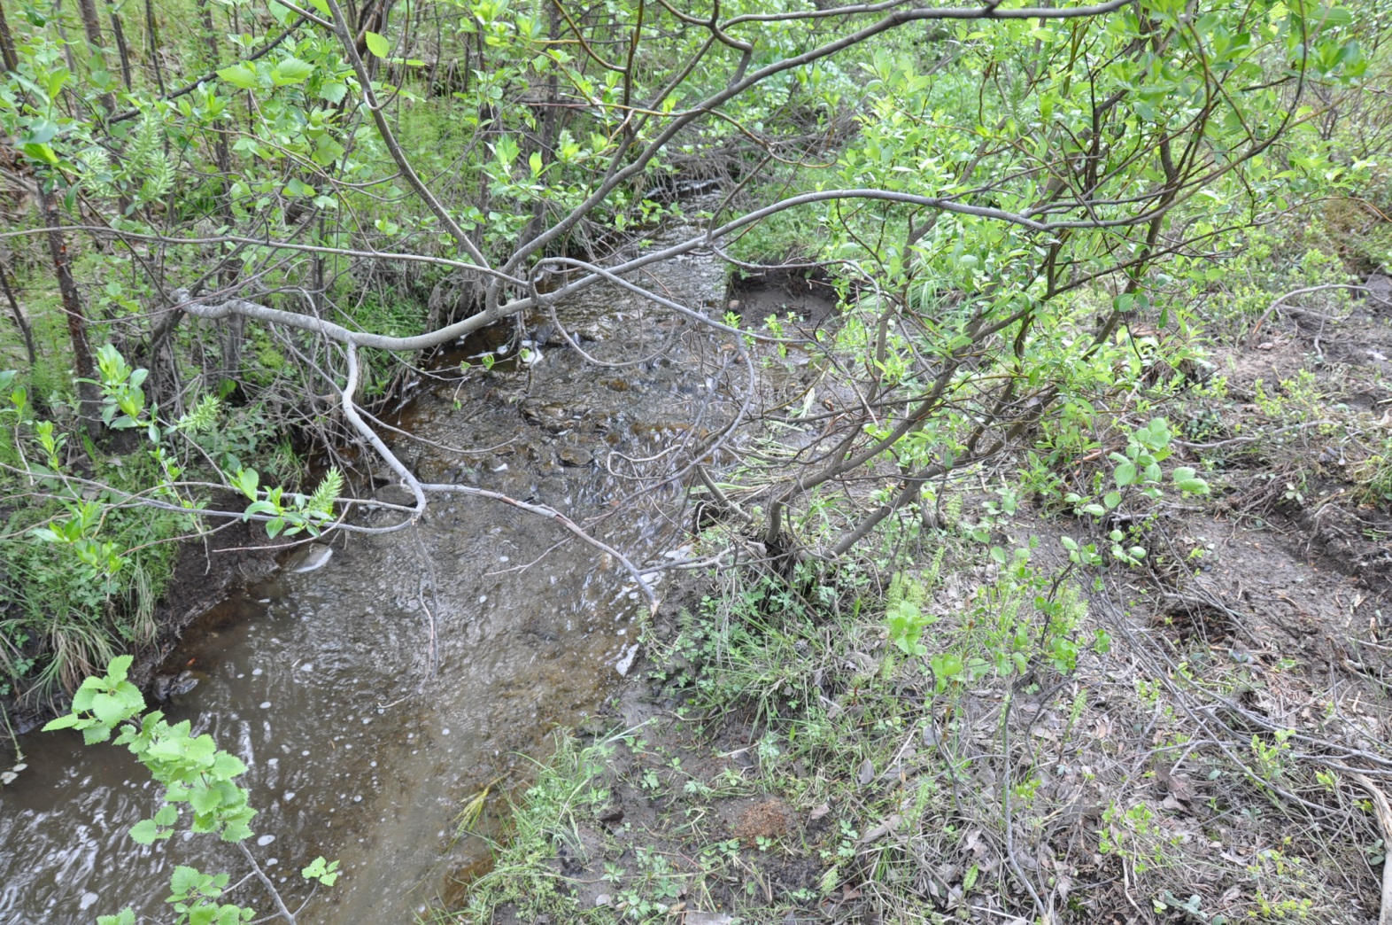
Sedimentaatioallas

Slide 30
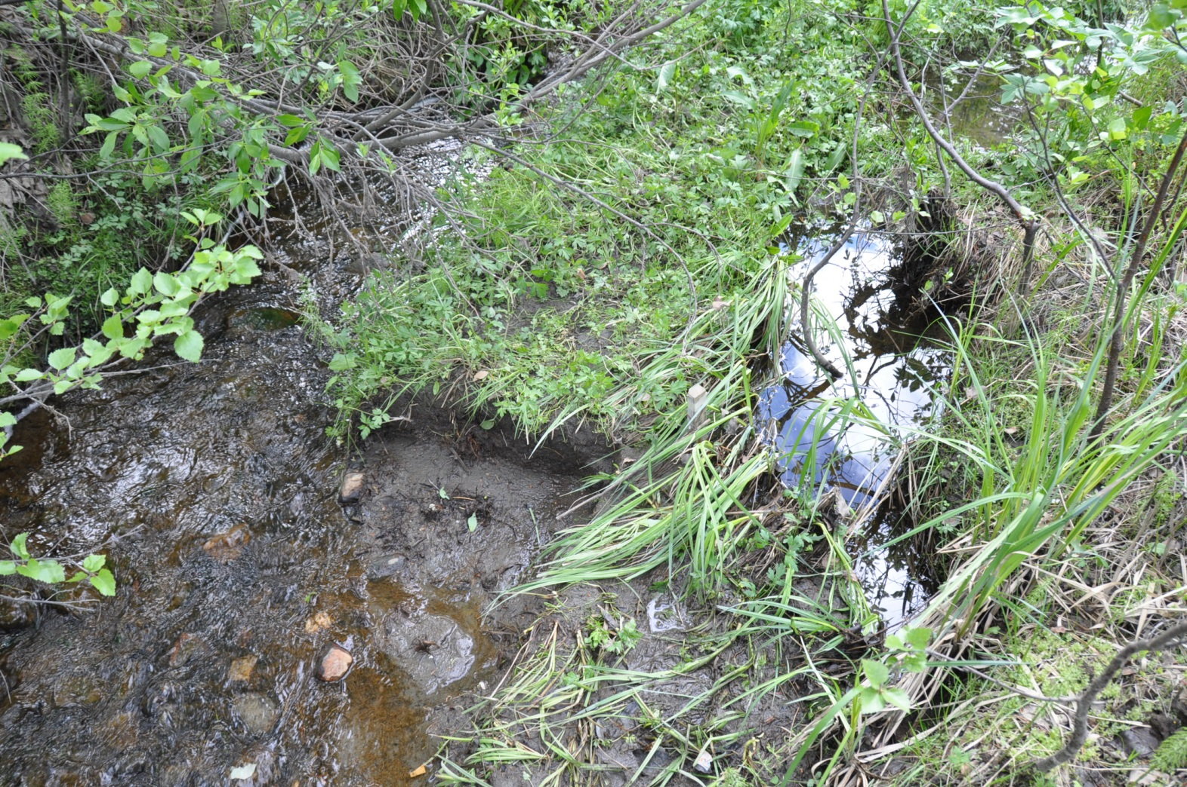

Slide 31
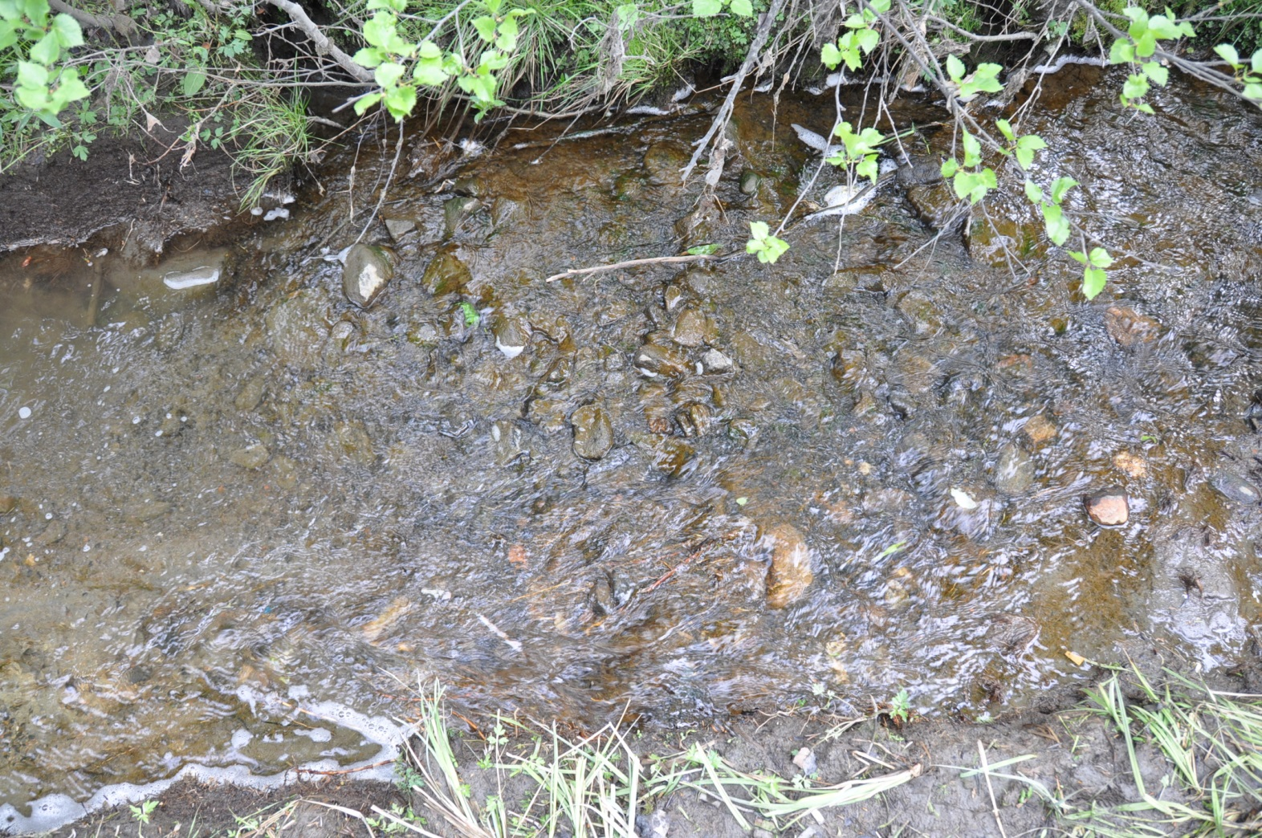
Sedimentaatioaltaan pohjaa

Slide 32
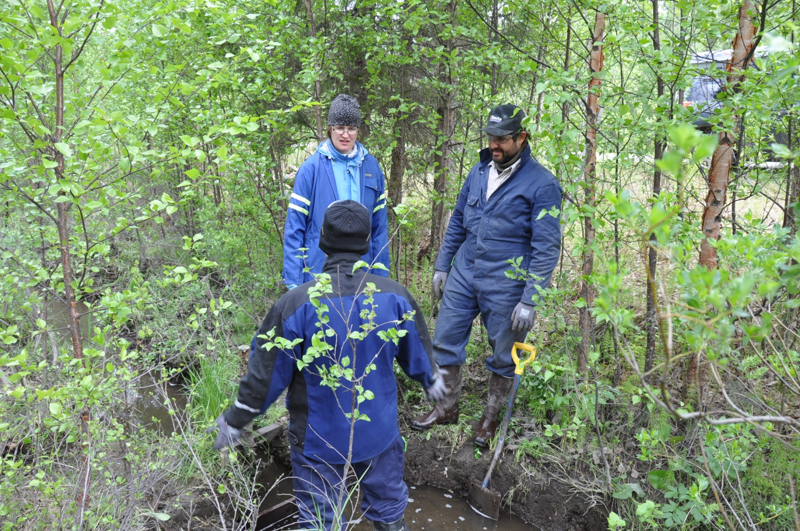
Suunnittelua

Slide 33
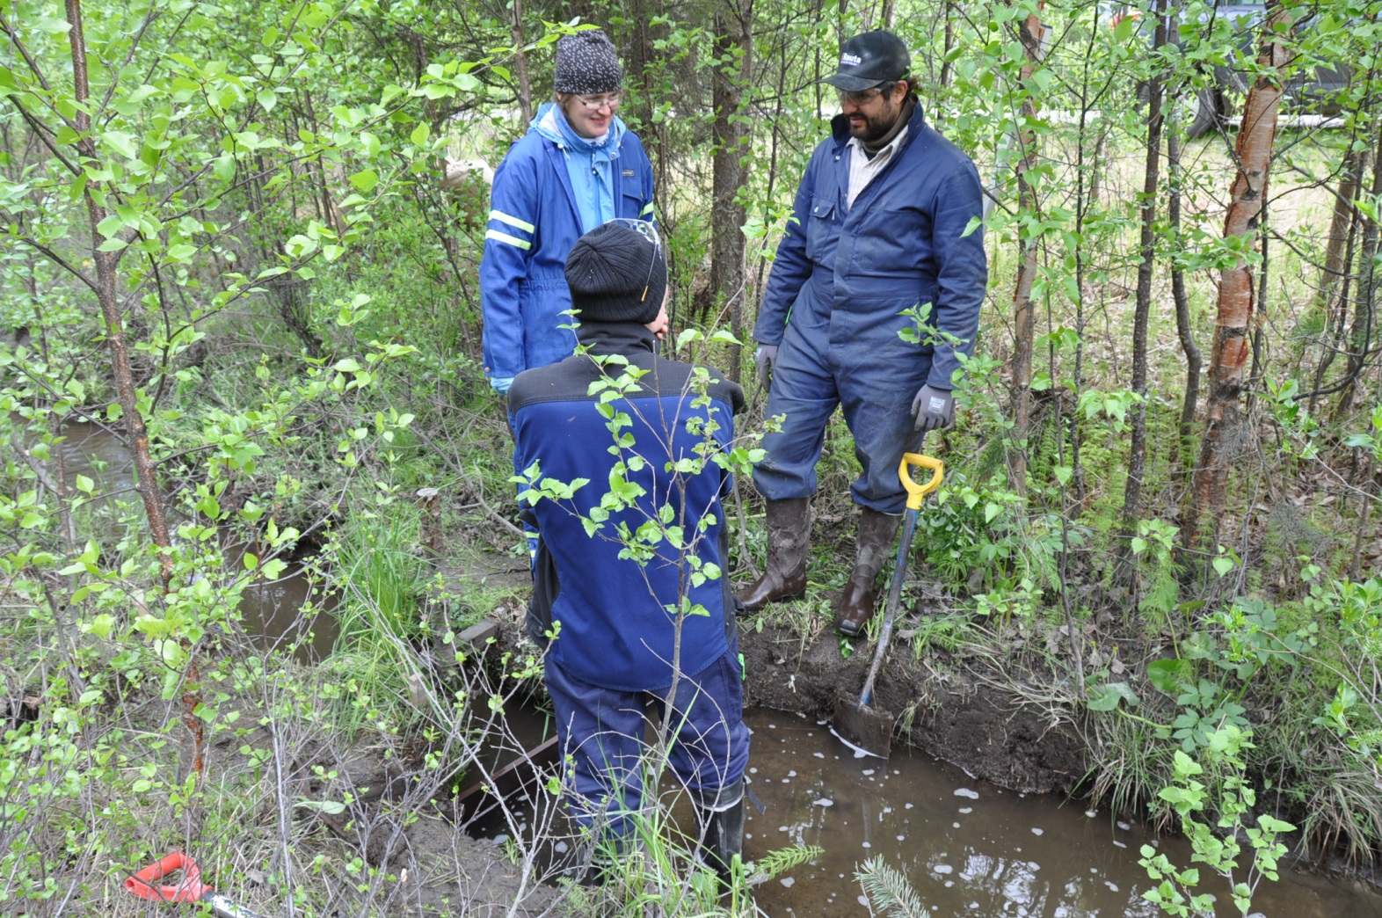

Slide 34
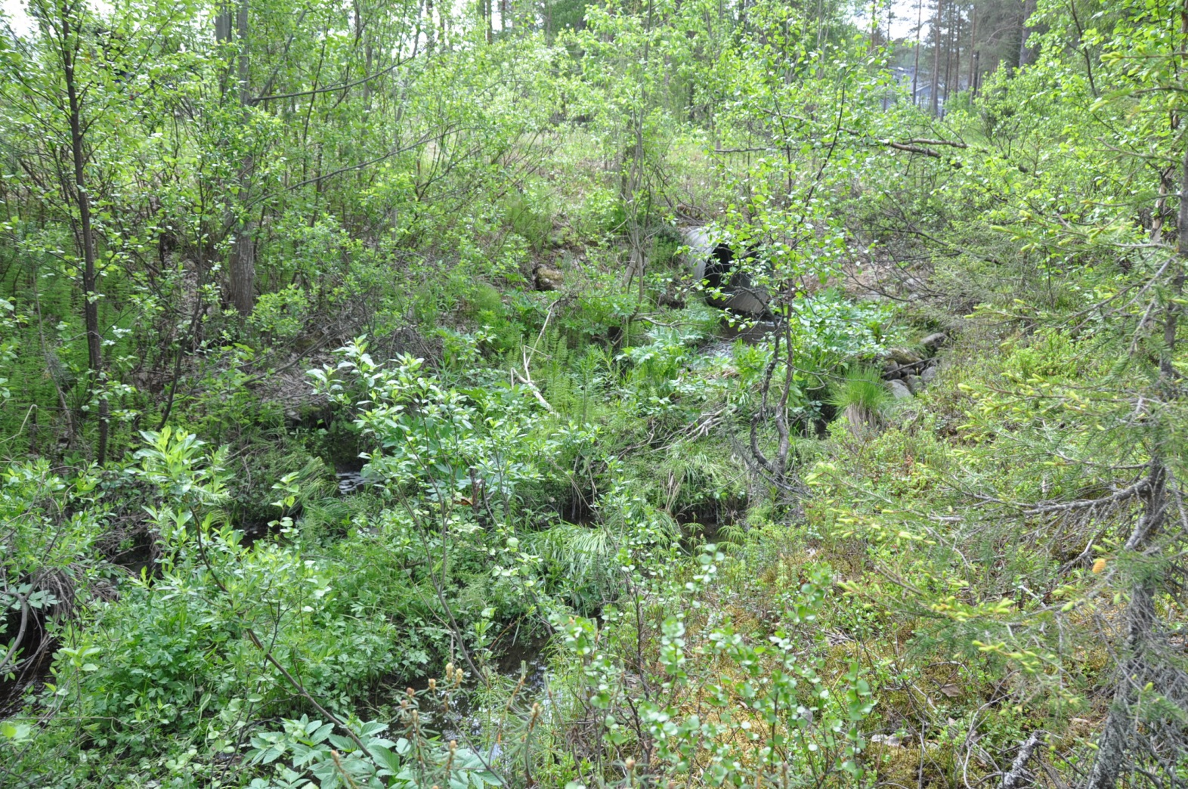
Näkymä purkuputkelle

Slide 35
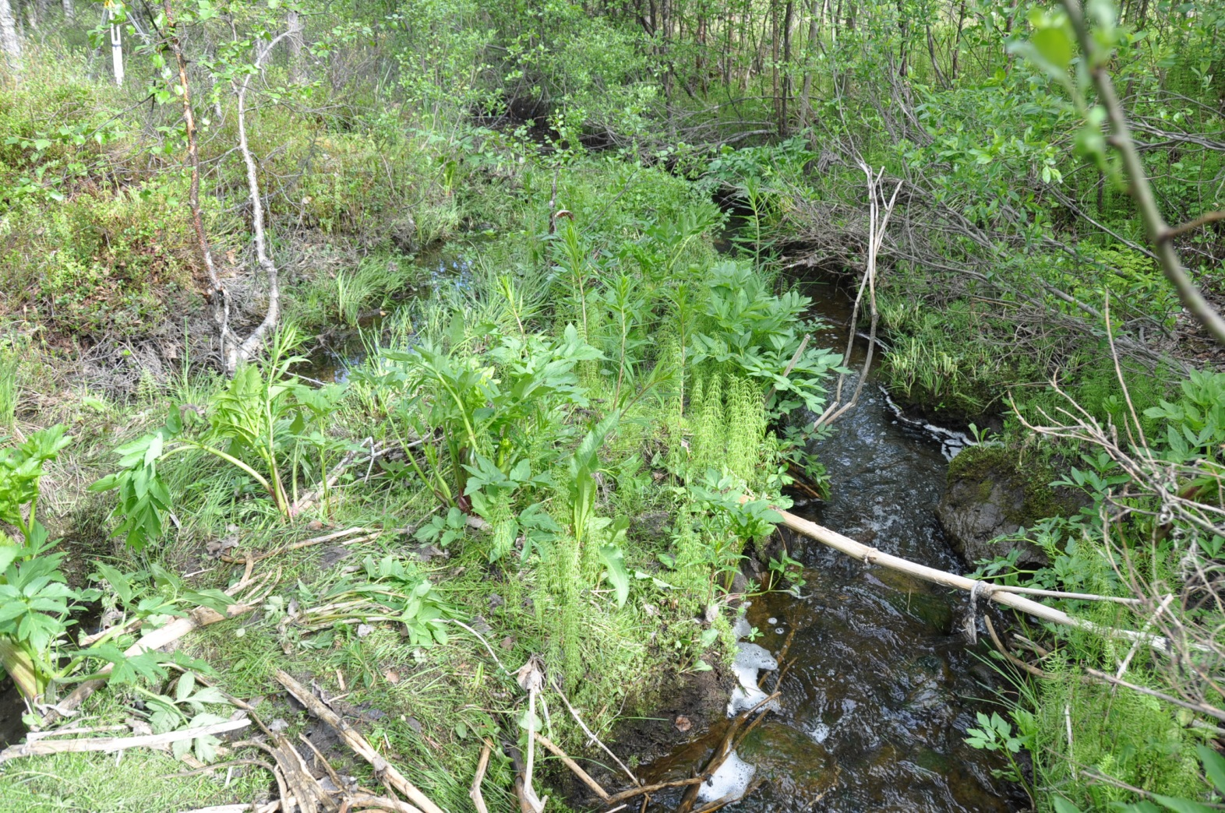
Näkymä purkuputkelta

Slide 36
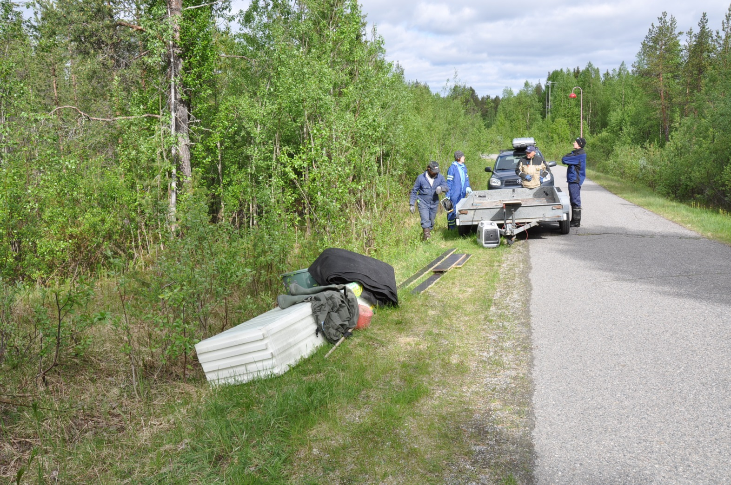
Rakennusvaiheiden valmistelua

Slide 37
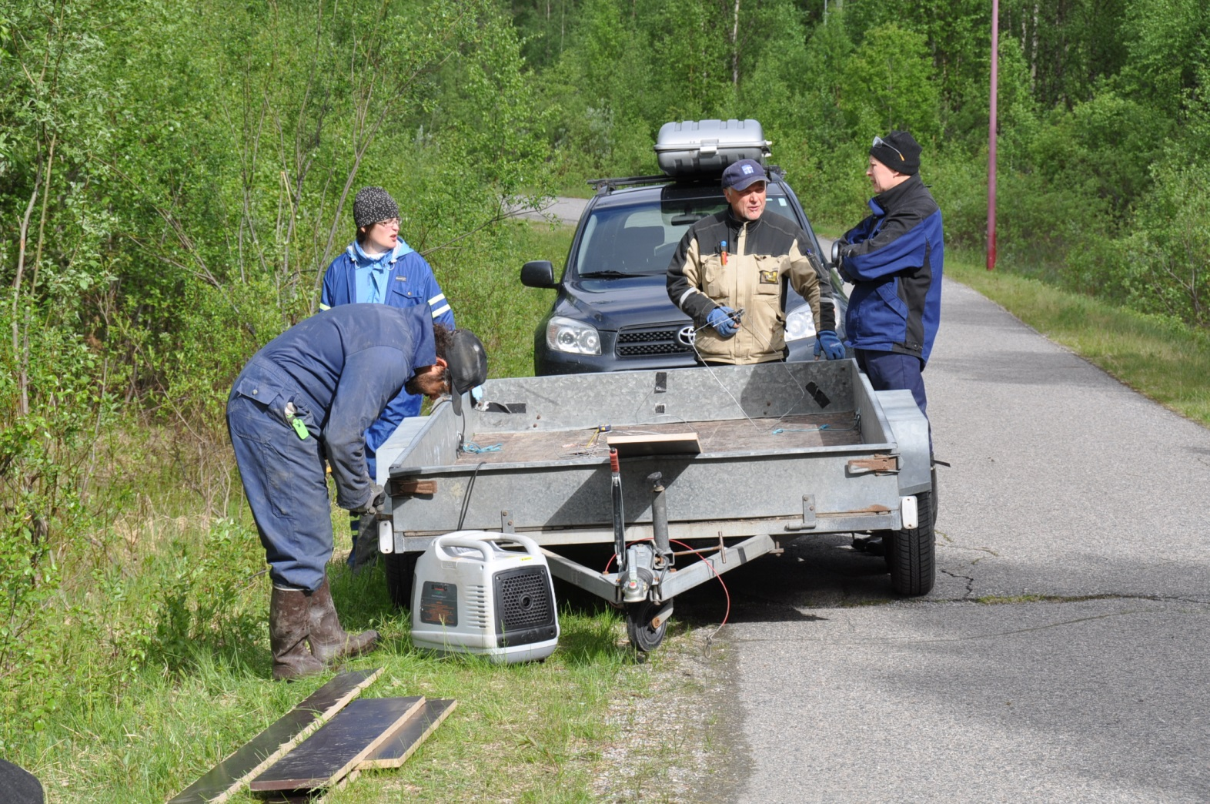

Slide 38
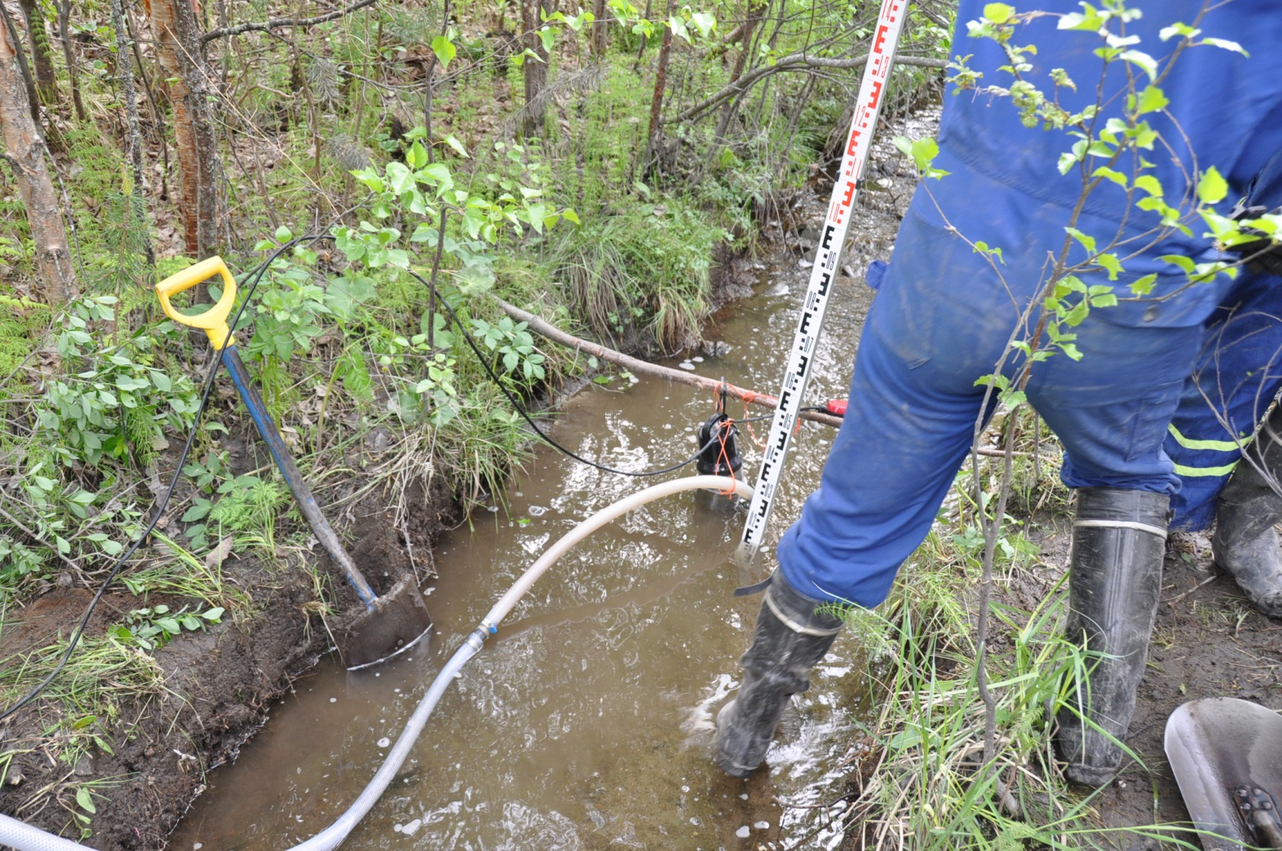
Vedenpoistoa pumpulla V-padon rakentamisen helpottamiseksi

Slide 39
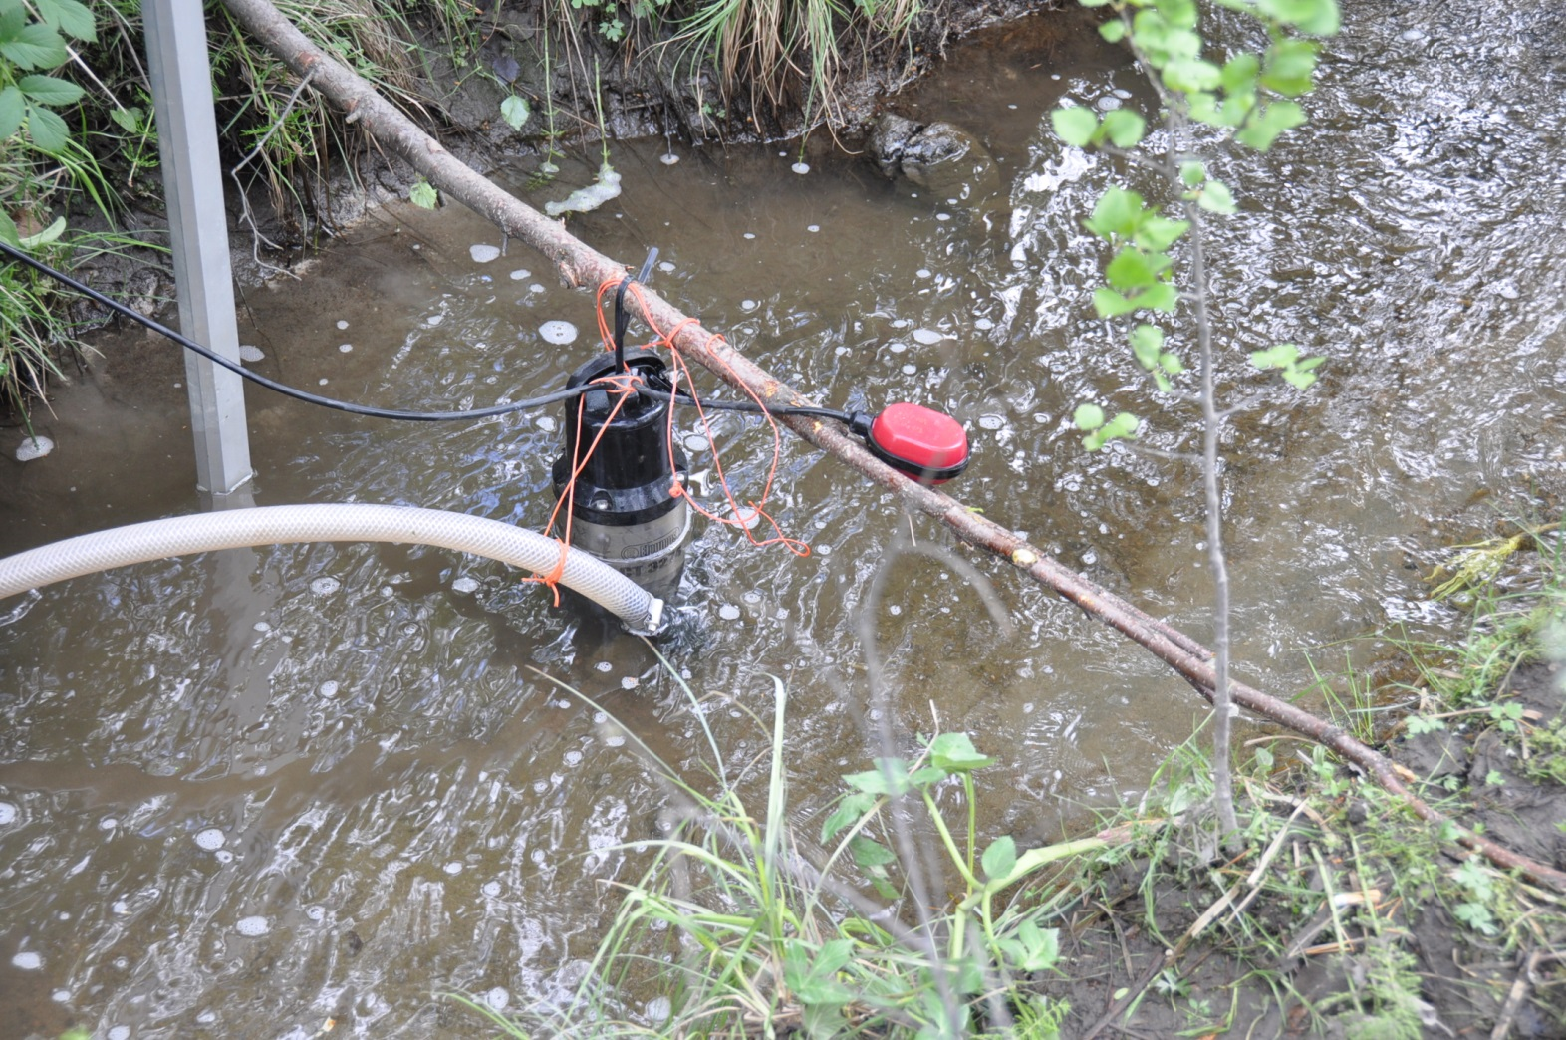

Slide 40
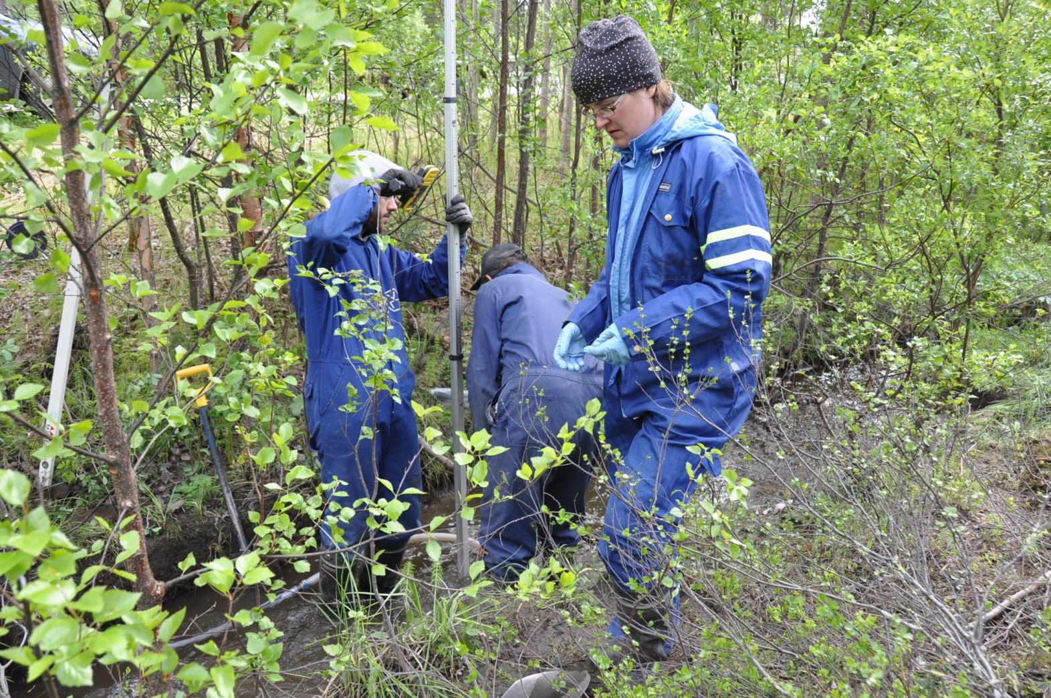
Korkeustasojen mittausta

Slide 41
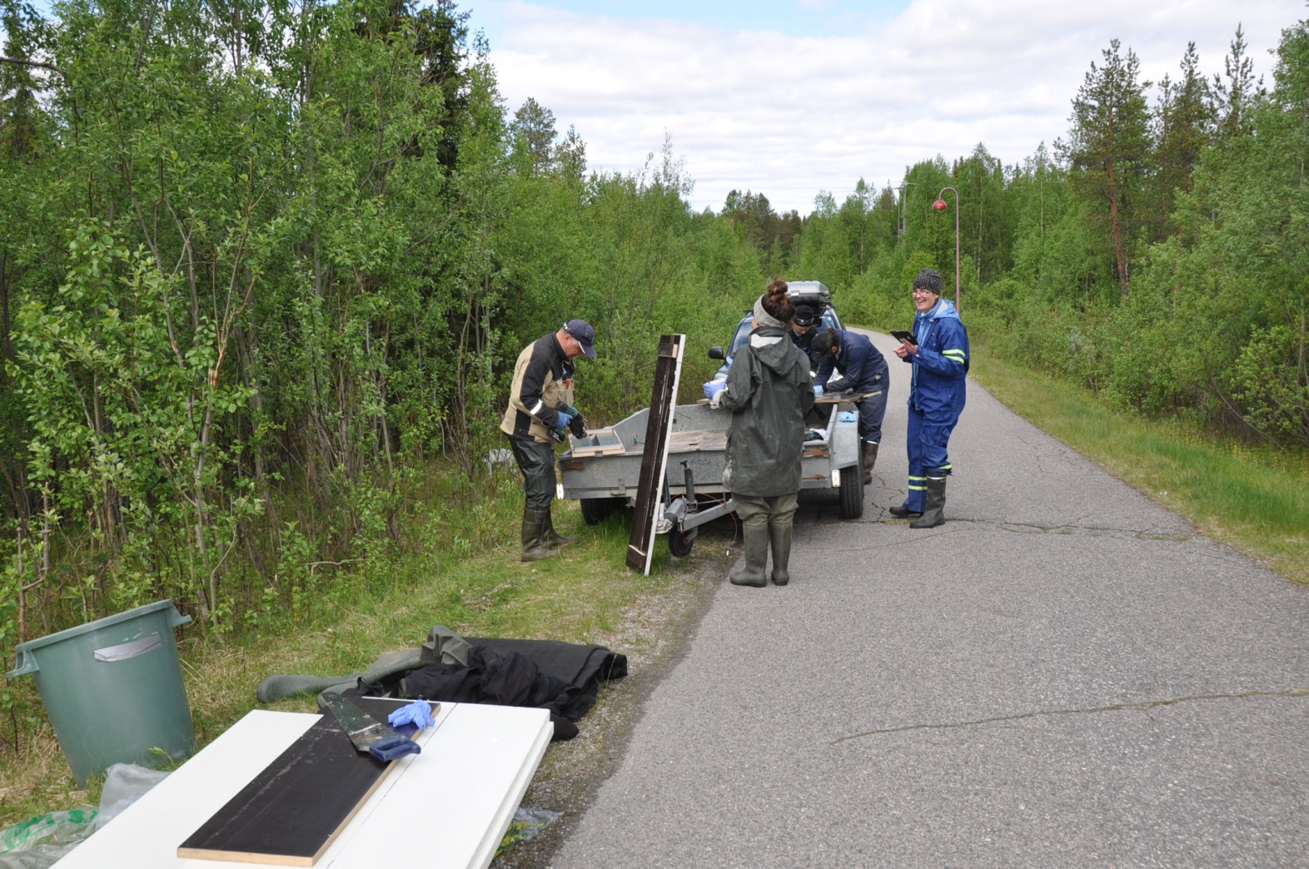
Patojen rakennusta

Slide 42
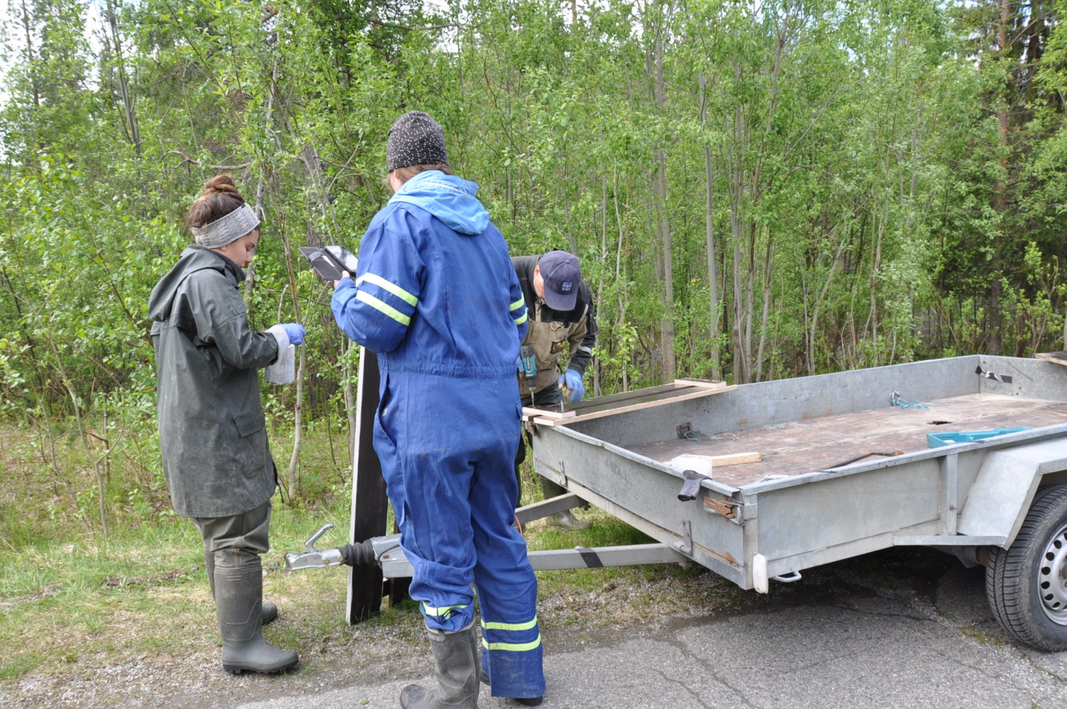

Slide 43
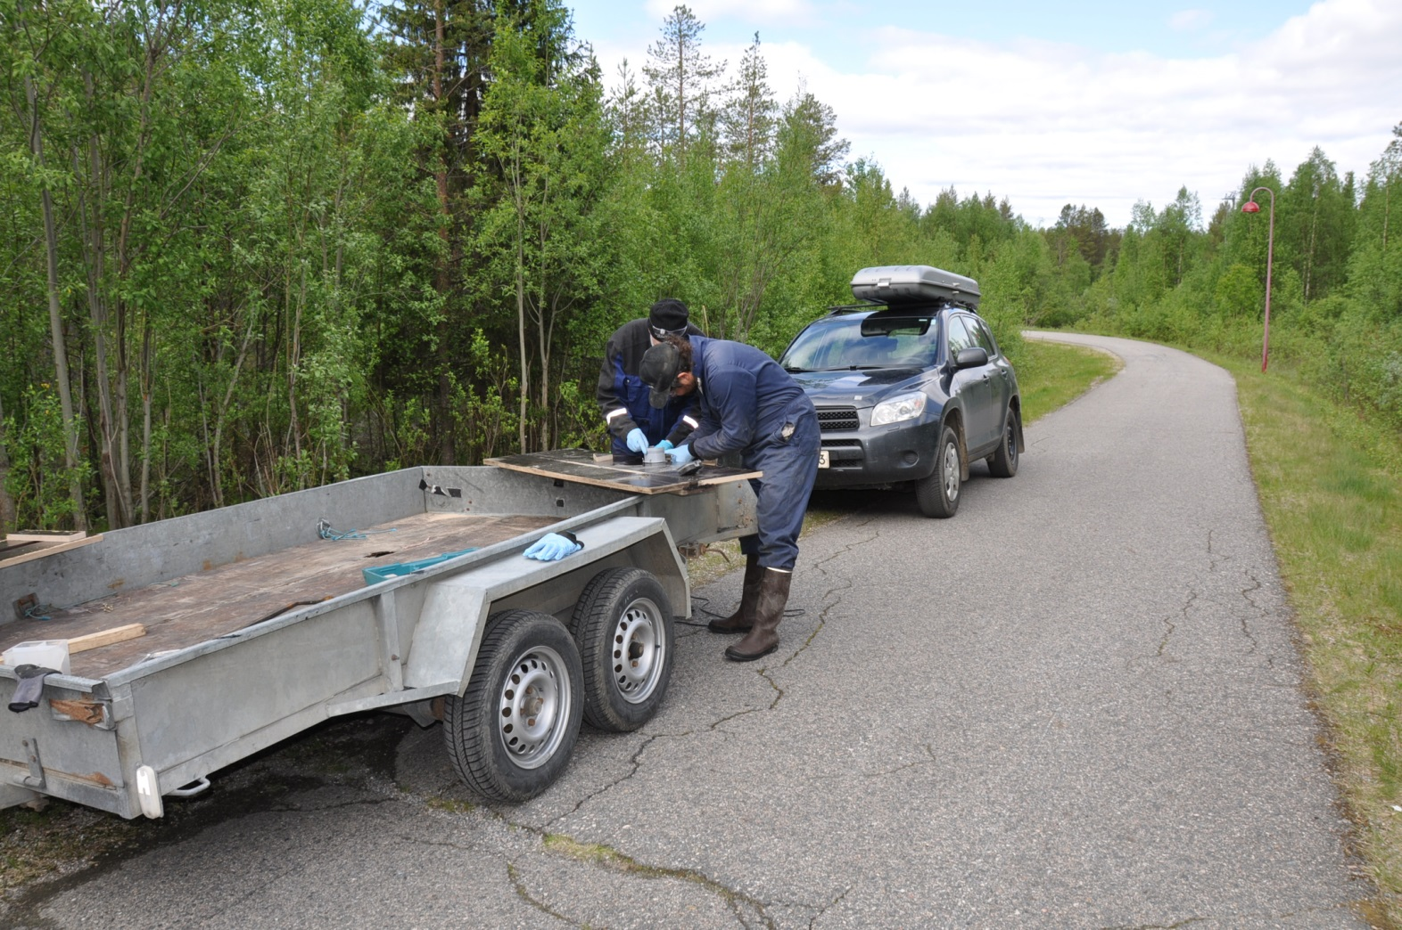

Slide 44
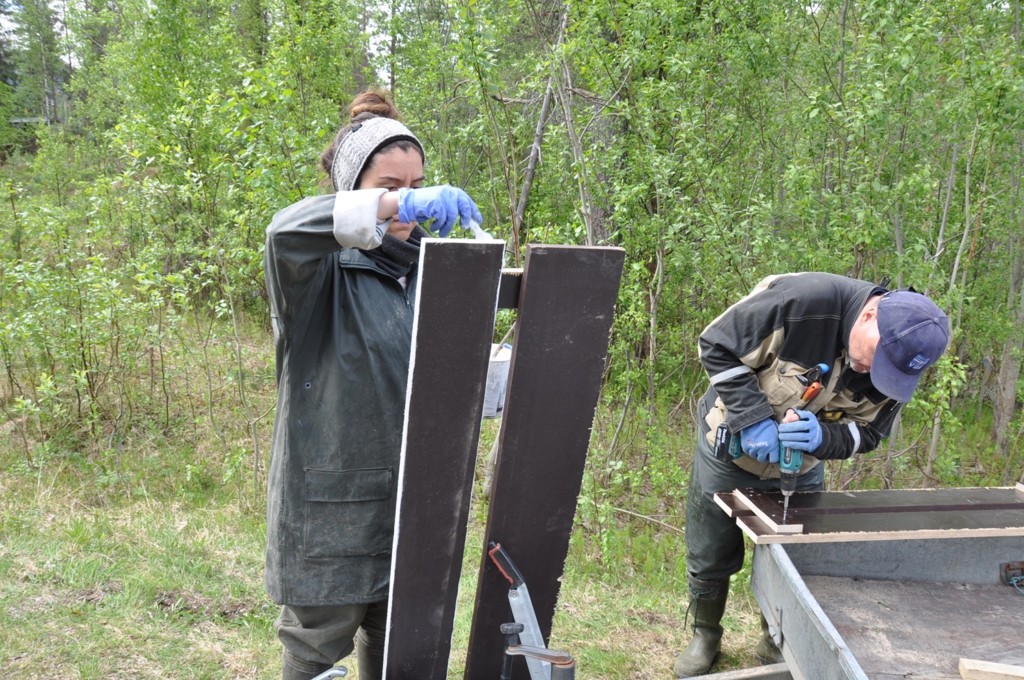

Slide 45
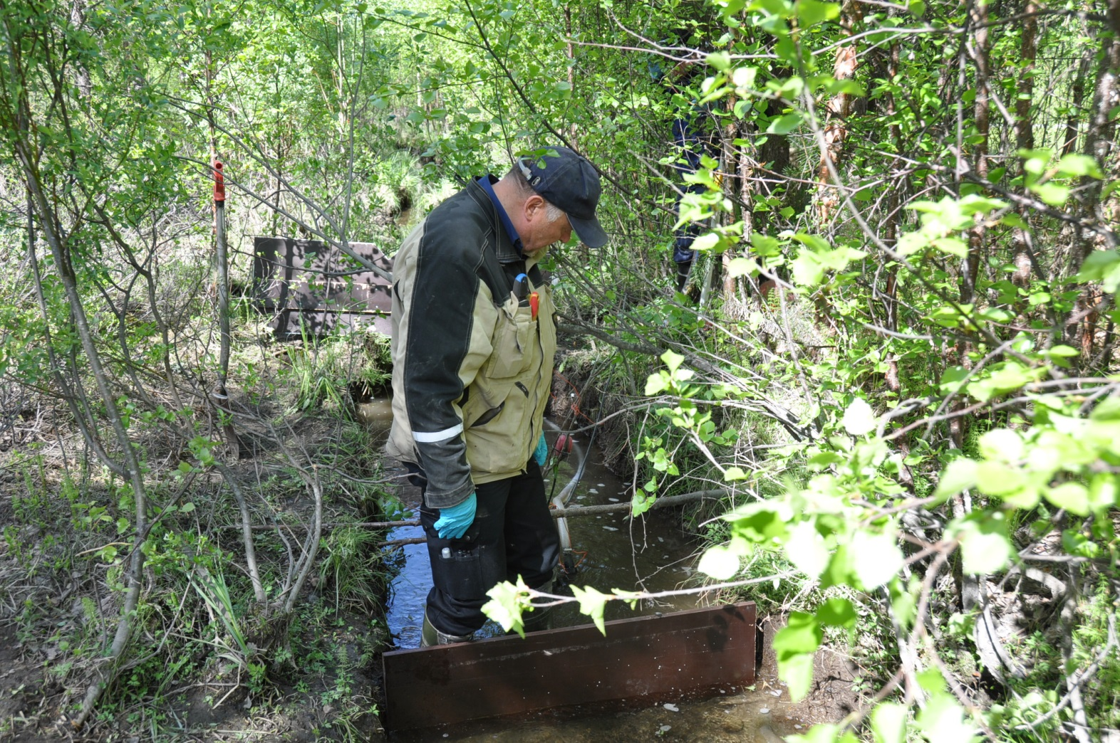

Slide 46
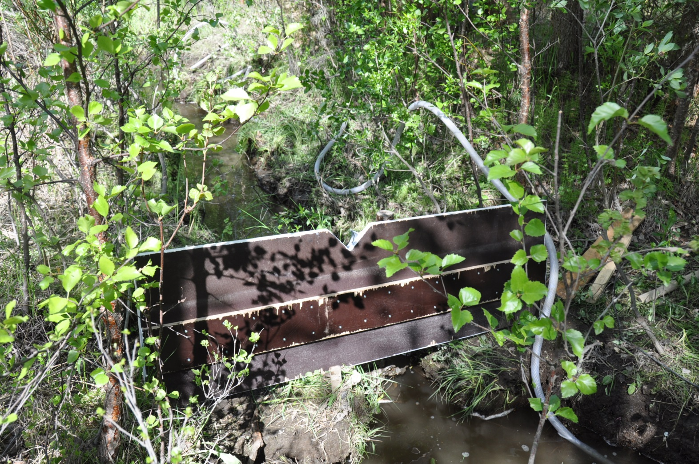
V-pato asennusvalmiina

Slide 47
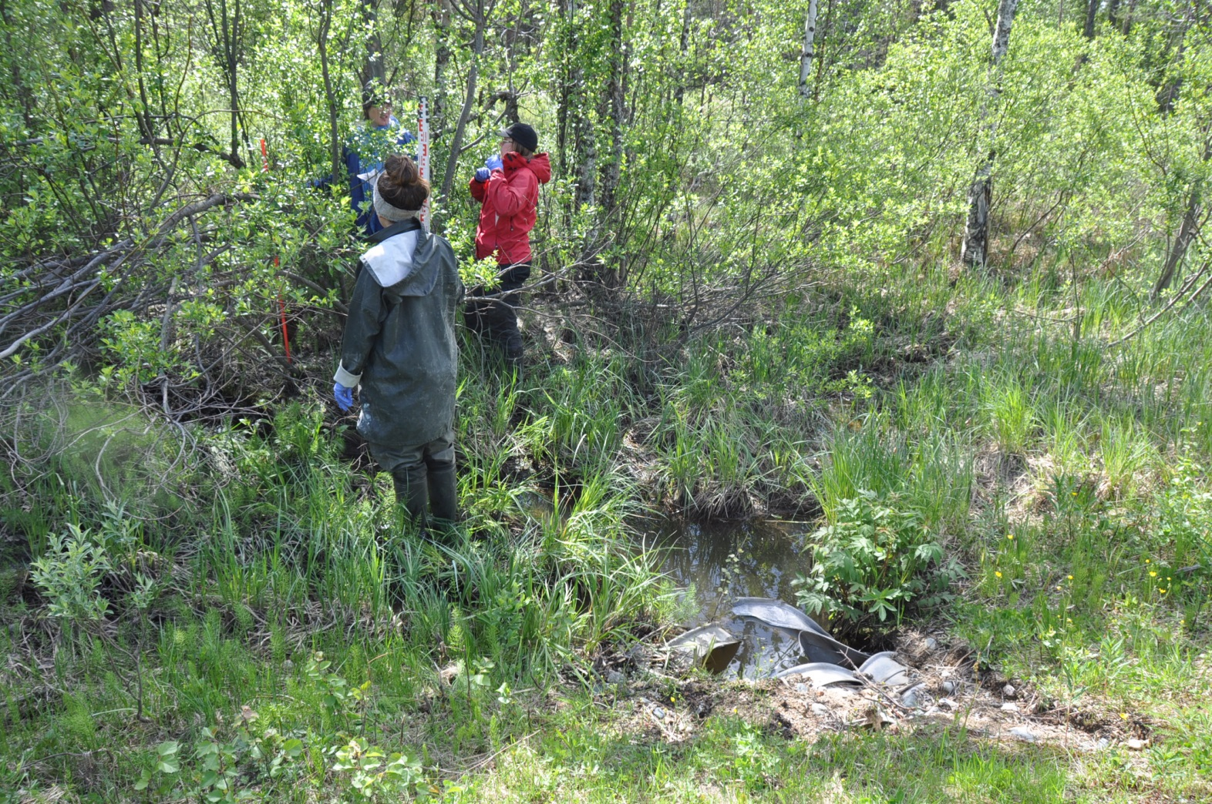
Kutusoraikon valmisteluvaiheita ja korkeustasojen mittausta

Slide 48
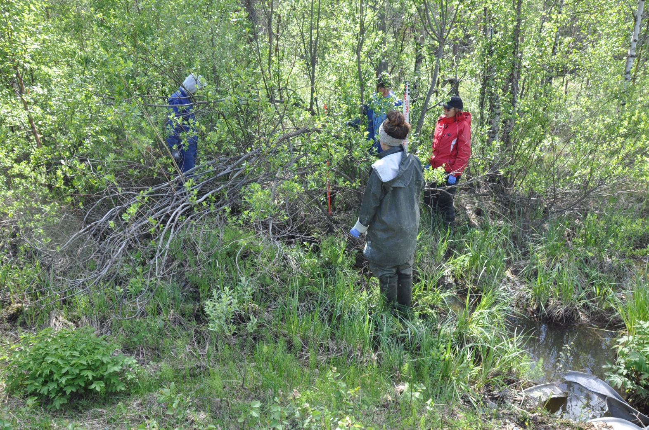

Slide 49
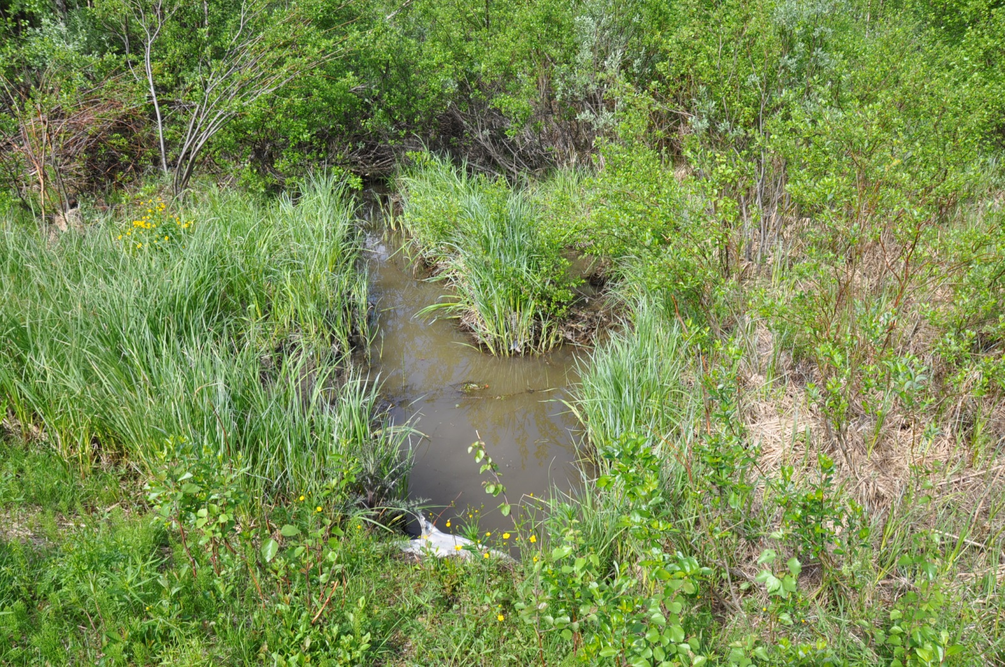
Hulevesialue jalankulkutien toiselta puolelta

Slide 50
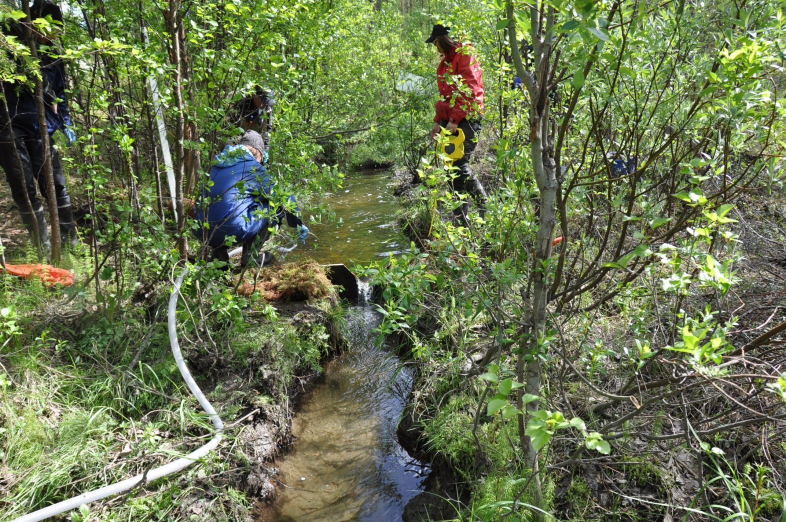
V-pato asennettuna

Slide 51
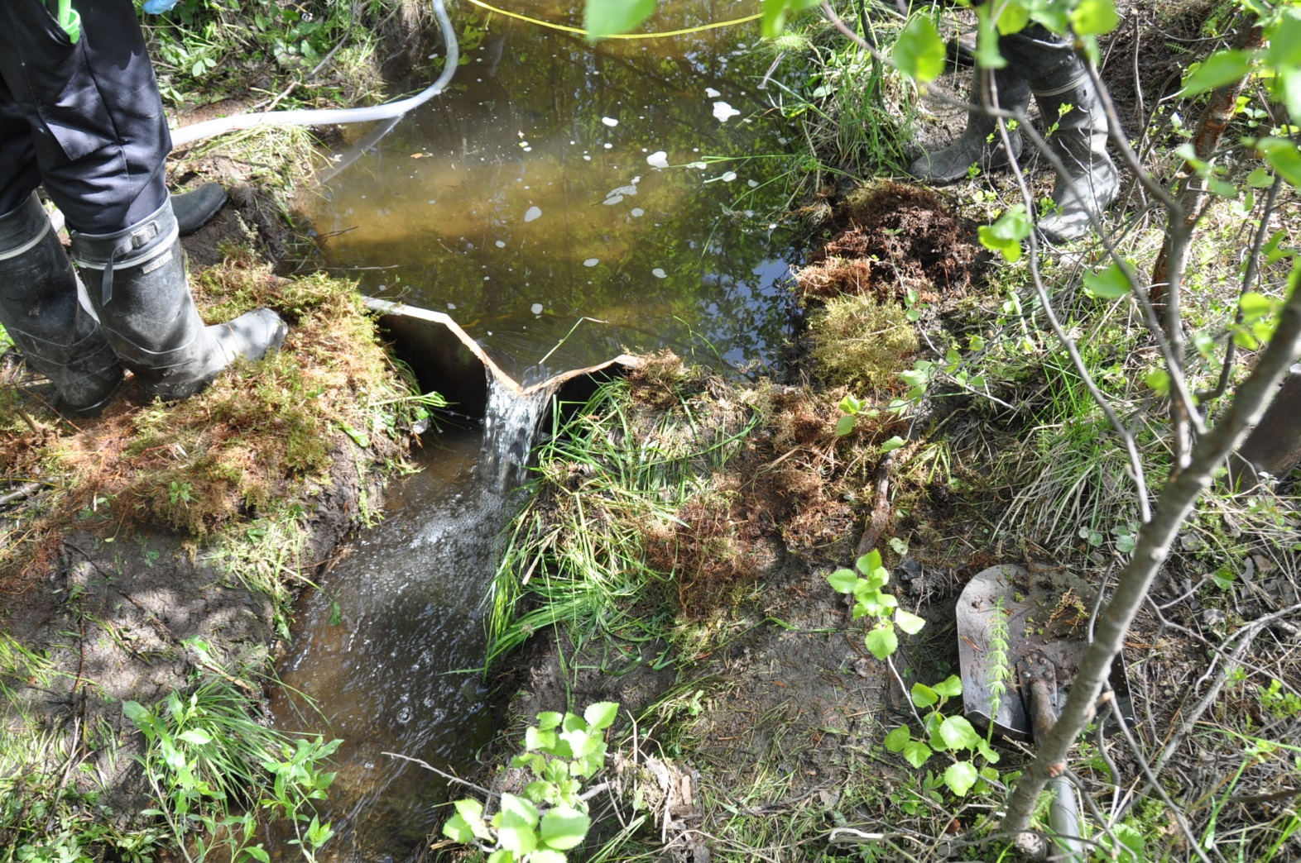

Slide 52
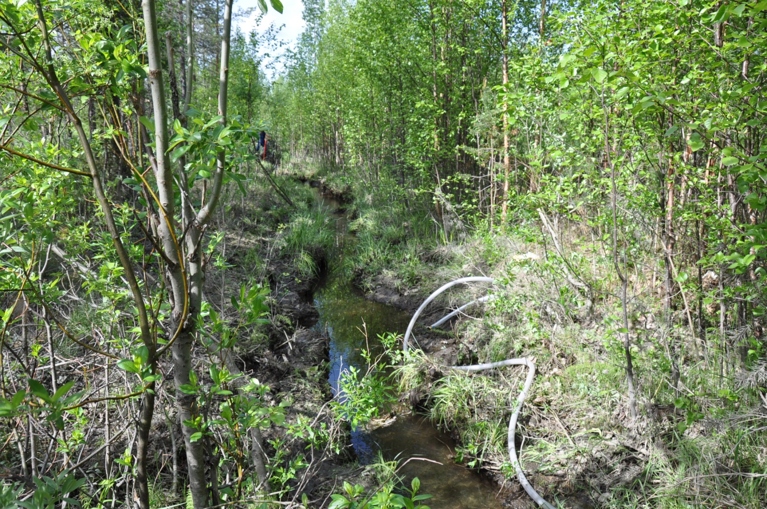
Näkymä v-padolta kutusoraikkoa kohden

Slide 53


Slide 54


Slide 55


Slide 56


Slide 57

Sedimentaatioaltaan kankaanasennus

Slide 58


Slide 59


Slide 60


Slide 61


Slide 62

Sienihakeyksikön alapuolisen padon asennus, etualalla sammalyksikön pato

Slide 63


Slide 64

Tuleva sammalyksikkö

Slide 65

Sammaleet

Slide 66

Sienihakeyksikön rakentamisvaiheet

Slide 67


Slide 68


Slide 69

VaValmis? Ei ihan…

Slide 70

Padottaa liikaa

Slide 71


Slide 72

Sienihakeyksikön poisto

Slide 73

Sienihakeyksikön uusi paikka

Slide 74


Slide 75


Slide 76


Slide 77


Slide 78

Valmis sienihakeyksikkö

Slide 79

Aineksen hankintaa kutusoraikkoa varten

Slide 80


Slide 81


Slide 82
Valmistuneet kosteikkorakenteet

Slide 83

Kutusoraikko

Slide 84


Slide 85


Slide 86


Slide 87

Sammalyksikkö
Sammalyksikkö
ja
pato

Slide 88


Slide 89


Slide 90


Slide 91


Slide 92

Sienihakeyksikkö

Slide 93
Ja pato

Slide 94


Slide 95

V-pato mittausantureineen

Slide 96

Sedimentaatioallas

Slide 98
Myöhemmin korjatut rakenteet

Slide 99

Sienihakkeiden vaihto katiskoihin

Slide 100


Slide 101


Slide 102


Slide 103


Slide 104
The end
Kiitos koko hankehenkilöstön puolesta
EAKR-hanke
Kuvaaja: Anne Korhonen, Suomen ympäristökeskus

